Slide 1
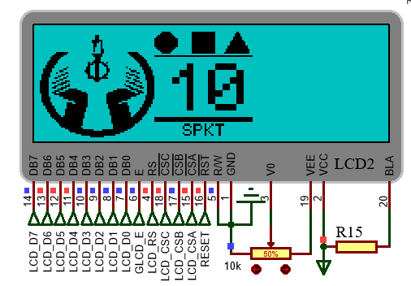
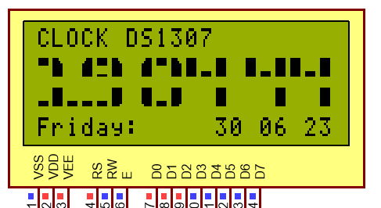

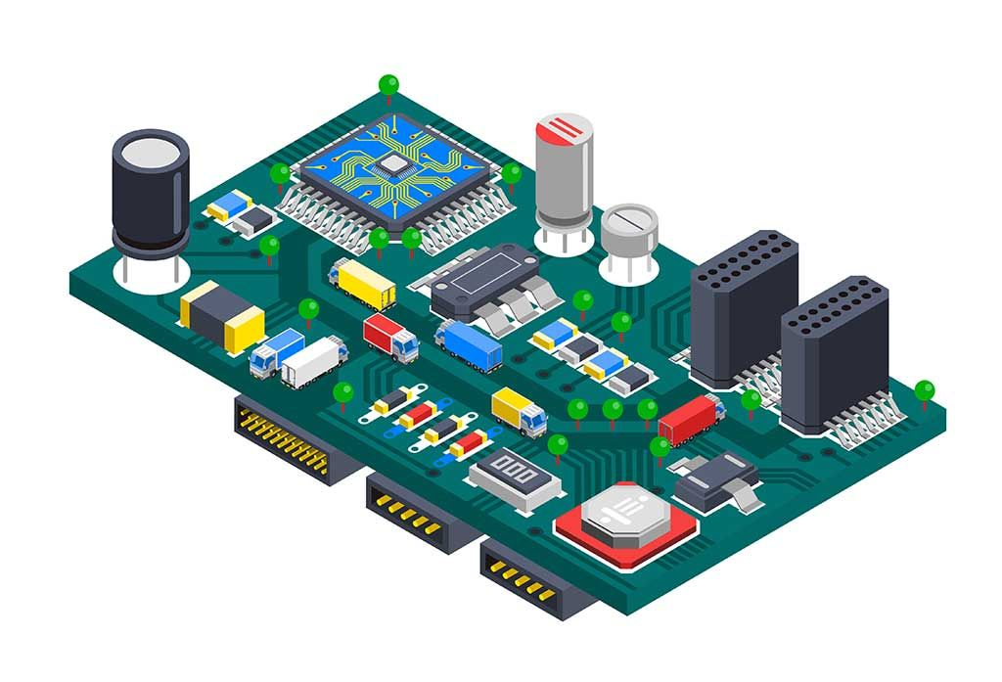
THỰC HÀNH
VI ĐIỀU KHIỂN
THỰC HÀNH
VI ĐIỀU KHIỂN
CHƯƠNG 5
CHƯƠNG 5
MODULE
LCD - GLCD
MODULE
LCD - GLCD
ĐỖ TRUNG HẬU
ĐỖ TRUNG HẬU

Slide 2
CHƯƠNG 5: MODULE LCD – GRAPHIC LCD
CHƯƠNG 5: MODULE LCD – GRAPHIC LCD
3
1
GIAO TIẾP LCD 20X4
THƯ VIỆN VÀ ĐỊNH NGHĨA
2
GIAO TIẾP GLCD 128X64
4
TỔNG HỢP CÁC MODULE

Slide 3
CHƯƠNG 4: 7 SEG_8 - REALTIME
CHƯƠNG 4: 7 SEG_8 - REALTIME
1. THƯ VIỆN VÀ ĐỊNH NGHĨA
1. THƯ VIỆN VÀ ĐỊNH NGHĨA
THƯ VIỆN CHÍNH
1.1
#include <tv_kit_vdk_pic_all.c>
#include <tv_01_4_nutnhan.c>
#include <tv_02_matran_phim4x4_138.c>
#include <math.h>
#include <tv_03_32led_don.c>
#include <tv_04_4led_7doan.c>
#include <tv_05_8led_7doan_quet.c>
#include <tv_05_i2c_ds13_pcf.c>
#include <tv_06_lcd_glcd.c>
#include <tv_06_lcd.c>
#include <tv_dht11.c>
#include <tv_08_relay_triac_buzzer_dc.c>
#include <tv_07_adc_cb.c>
#include <tv_07_ds18b20.c>
#include <tv_07_i2c_at24cxx.c>
#include <tv_08_step_motor.c>
#include <tv_08_dc_motor.c>
#include <tv_09_matran_led_mbi.c>

Slide 4

CHƯƠNG 5: LCD - GLCD
CHƯƠNG 5: LCD - GLCD
2. GIAO TIẾP LCD 20X4
2. GIAO TIẾP LCD 20X4
LCD 20X4
2
1. Sơ đồ khối
4. Hiển thị số to
2. Câu lệnh giao tiếp
5. Hình ảnh đơn vùng
3. Thông tin cỡ nhỏ
6. Hình ảnh đa vùng

Slide 5
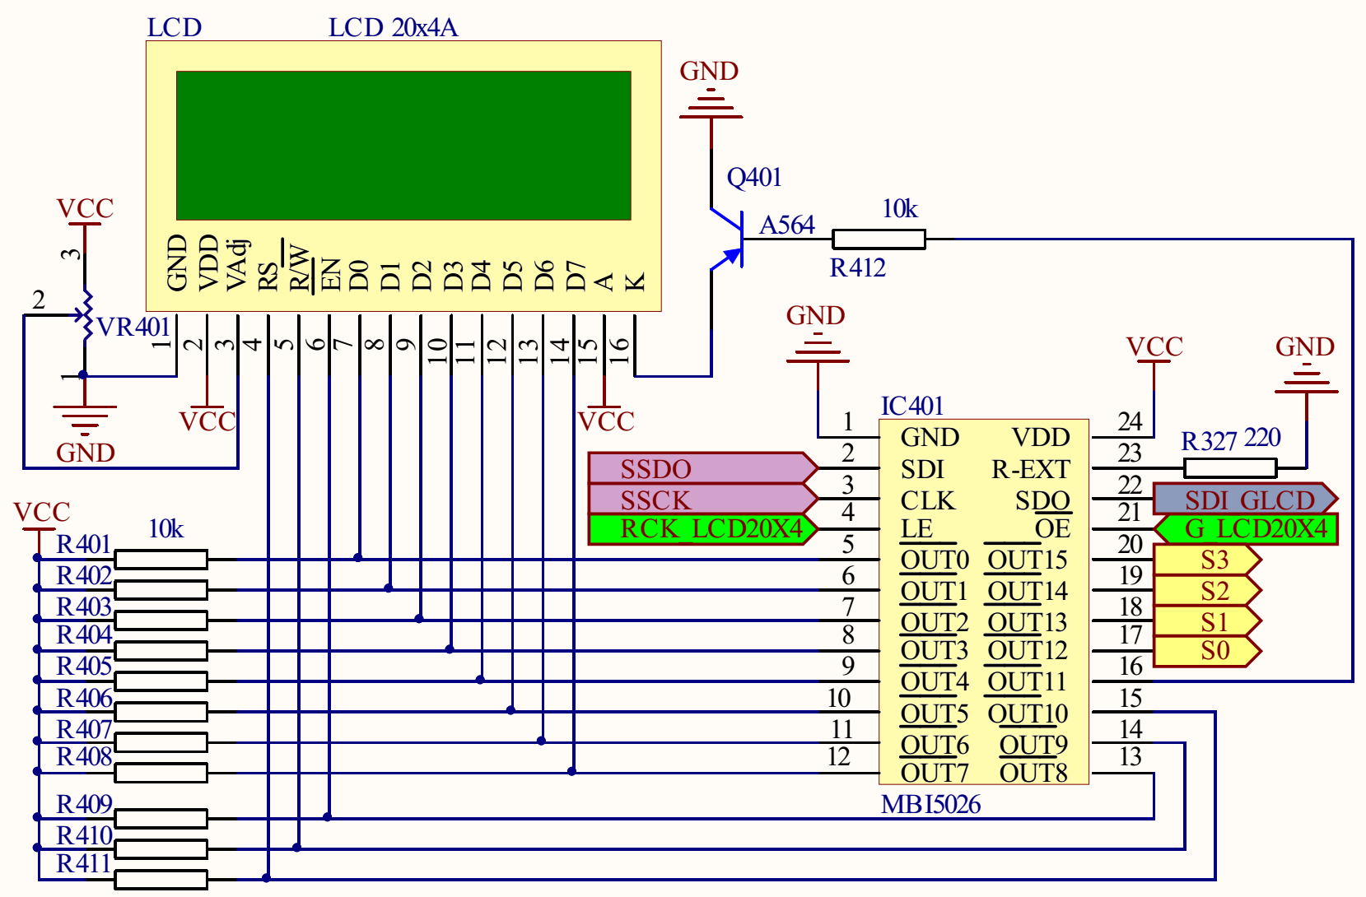
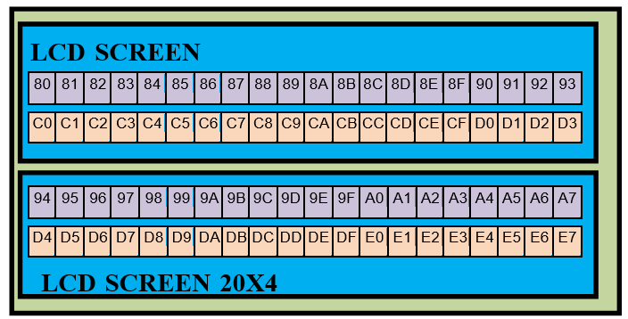
CHƯƠNG 5: LCD - GLCD
CHƯƠNG 5: LCD - GLCD
2. GIAO TIẾP LCD 20X4
2. GIAO TIẾP LCD 20X4
SƠ ĐỒ KHỐI
2.1

Slide 6
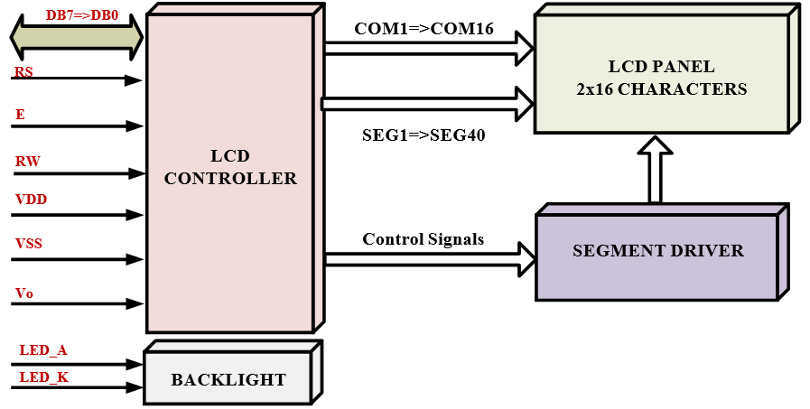
CHƯƠNG 5: LCD - GLCD
CHƯƠNG 5: LCD - GLCD
2. GIAO TIẾP LCD 20X4
2. GIAO TIẾP LCD 20X4
2.2
CÂU LỆNH GIAO TIẾP
1. lcd_setup();
Chức năng: Khởi tạo LCD trước khi sử dụng.
2. lcd_goto_xy(x,y);
Chức năng: Di chuyển con trỏ đến hàng x
cột y, bắt đầu từ (0,0).
3. lcd_data();
Chức năng: Hiển thị một chuỗi cố định, hoặc một kí tự trong bảng mã ASCII.
4. printf(lcd_data, “…”, var);
Chức năng: Hiển thị vừa chữ vừa số thay đổi.

Slide 7
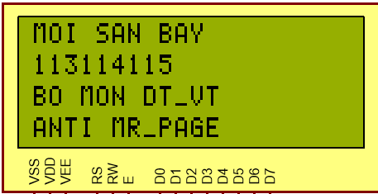
CHƯƠNG 5: LCD - GLCD
CHƯƠNG 5: LCD - GLCD
2. GIAO TIẾP LCD 20X4
2. GIAO TIẾP LCD 20X4
#include <tv_kit_vdk_pic_all.c>
void main()
{
set_up_port();
lcd_setup();
lcd_goto_xy(0,0);
lcd_data("MOI SAN BAY");
lcd_goto_xy(1,0);
lcd_data("113114115");
lcd_goto_xy(2,0);
lcd_data("BO MON DT_VT");
lcd_goto_xy(3,0);
lcd_data("ANTI MR_PAGE");
while(true) {}
}
2.3
THÔNG TIN CỠ NHỎ
Hiển thị
Ví dụ 1: Viết chương trình hiển thị nội dung sau lên LCD.

Slide 8
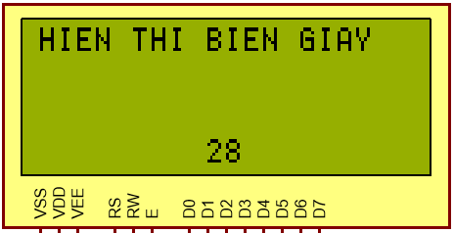
CHƯƠNG 5: LCD - GLCD
CHƯƠNG 5: LCD - GLCD
2. GIAO TIẾP LCD 20X4
2. GIAO TIẾP LCD 20X4
#include <tv_kit_vdk_pic_all.c>
usi8 giay;
void main()
{
set_up_port();
lcd_setup();
lcd_goto_xy(0,0);
lcd_data("HIEN THI BIEN GIAY");
while(true)
{
lcd_goto_xy(3, 9);
printf(lcd_data, "%02u", giay);
if(giay==60) giay=0;
else giay++;
delay_ms(1000);
}
}
Đếm giây
Ví dụ 2: Chương trình đếm giây không cần chính xác hiển thị giữa hàng cuối LCD. Hàng đầu LCD hiển thị chuỗi “HIEN THI BIEN GIAY”

Slide 9
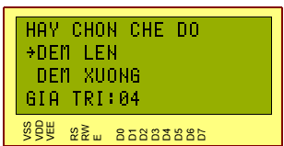
CHƯƠNG 5: LCD - GLCD
CHƯƠNG 5: LCD - GLCD
2. GIAO TIẾP LCD 20X4
2. GIAO TIẾP LCD 20X4
#include <tv_kit_vdk_pic_all.c>
usi8 giay, bdn;
int1 status;
#int_timer3
void ngat_timer3()
{
bdn++;
set_timer3(3036);
}
void hienthi()
{
if(status==0)
{
lcd_goto_xy(1,0);
lcd_data(0x7e);
lcd_goto_xy(2,0);
lcd_data(" ");
} else
Menu
Ví dụ 3: Hiển thị menu như hình dưới. Dùng nút INV để di chuyển mũi tên đi lên hoặc đi xuống để chọn chế độ đếm lên hoặc đếm xuống của giây. Và hiển thị giá trị đếm của giây ở hàng cuối LCD - có xóa số 0 vô nghĩa.
{
lcd_goto_xy(2,0);
lcd_data(0x7e);
lcd_goto_xy(1,0);
lcd_data(" ");
}
}

Slide 10
CHƯƠNG 5: LCD - GLCD
CHƯƠNG 5: LCD - GLCD
2. GIAO TIẾP LCD 20X4
2. GIAO TIẾP LCD 20X4
void hienthigiay()
{
lcd_goto_xy(3, 8);
printf(lcd_data, "%02u", giay);
}
void phim_inv()
{
if(phim_bt2_c1(1,0))
{
status=!status;
hienthi();
}
}
void chieudem()
{
if(status==0)
{
if(giay==59) giay=0;
else giay++;
} else
{
if(giay==0) giay=59;
else giay--;
}
}

Slide 11
CHƯƠNG 5: LCD - GLCD
CHƯƠNG 5: LCD - GLCD
2. GIAO TIẾP LCD 20X4
2. GIAO TIẾP LCD 20X4
void main()
{
set_up_port();
enable_interrupts(global);
enable_interrupts(int_timer3);
setup_timer_3(t3_internal|t3_div_by_8);
set_timer3(3036);
lcd_setup();
lcd_goto_xy(0,0);
lcd_data("HAY CHON CHE DO");
lcd_goto_xy(1,1);
lcd_data("DEM LEN");
lcd_goto_xy(2,1);
lcd_data("DEM XUONG");
lcd_goto_xy(3,0);
lcd_data("GIA TRI:");
hienthigiay();
hienthi();
while(true)
{
if(bdn>=10)
{
bdn=bdn-10;
chieudem();
hienthigiay();
} else phim_inv();
}
}

Slide 12
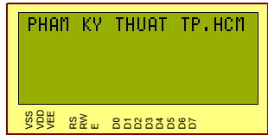
CHƯƠNG 5: LCD - GLCD
CHƯƠNG 5: LCD - GLCD
2. GIAO TIẾP LCD 20X4
2. GIAO TIẾP LCD 20X4
#include <tv_kit_vdk_pic_all.c>
usi8 n, k;
const usi8 dich[79]={"
TRUONG DAI HOC SU PHAM KY THUAT TP.HCM
"};
void dichchuoi()
{
for(n=0;n<59; n++)
{
lcd_goto_xy(0,0);
for(k=n; k<20+n; k++)
{
lcd_data(dich[k]);
}
delay_ms(100);
}
}
Dịch dữ liệu thường
Ví dụ 4: Chạy chuỗi ở hàng đầu LCD : “TRUONG DAI HOC SU PHAM KY THUAT TP.HCM” chạy từ phải sang trái giống bảng quảng cáo.

Slide 13
CHƯƠNG 5: LCD - GLCD
CHƯƠNG 5: LCD - GLCD
2. GIAO TIẾP LCD 20X4
2. GIAO TIẾP LCD 20X4
d[0]
d[20]
d[59]
dich[79]={" TRUONG DAI HOC SU PHAM KY THUAT TP.HCM "};
for(n=0;n<59; n++)
{
lcd_goto_xy(0,0);
for(k=n; k<20+n; k++)
{
lcd_data(dich[k]);
}
delay_ms(100);
}

Slide 14
CHƯƠNG 5: LCD - GLCD
CHƯƠNG 5: LCD - GLCD
2. GIAO TIẾP LCD 20X4
2. GIAO TIẾP LCD 20X4
Dịch dữ liệu thường
void main()
{
set_up_port();
lcd_setup();
while(true)
{
dichchuoi();
}
}
Ví dụ 4: Chạy chuỗi ở hàng đầu LCD : “TRUONG DAI HOC SU PHAM KY THUAT TP.HCM” chạy từ phải sang trái giống bảng quảng cáo.

Slide 15
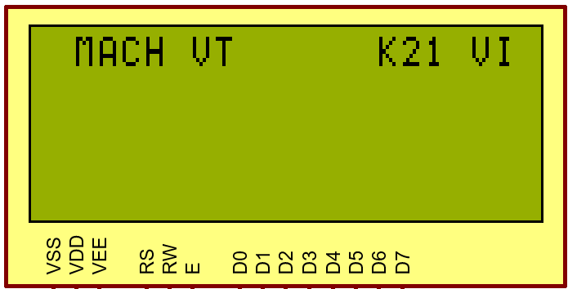
CHƯƠNG 5: LCD - GLCD
CHƯƠNG 5: LCD - GLCD
2. GIAO TIẾP LCD 20X4
2. GIAO TIẾP LCD 20X4
#include <tv_kit_vdk_pic_all.c>
usi8 i, tam;
usi8 dich[]={" K21 VI MACH VT "};
void dichchuoicuontron()
{
tam=dich[0];
for(i=0; i<19; i++)
{dich[i]=dich[i+1];}
dich[19]=tam;
lcd_goto_xy(0,0);
for(i=0; i<20; i++)
lcd_data(dich[i]);
delay_ms(300);
}
void main()
{
set_up_port();
lcd_setup();
lcd_goto_xy(0,0); lcd_data(“ K21 VI MACH VT “);
while(true) {dichchuoicuontron();}
}
Dịch cuộn tròn
Ví dụ 5: Chạy chuỗi “K21 VI MACH VT”, dịch trái cuộn tròn.

Slide 16
CHƯƠNG 5: LCD - GLCD
CHƯƠNG 5: LCD - GLCD
2. GIAO TIẾP LCD 20X4
2. GIAO TIẾP LCD 20X4
Dịch cuộn tròn
usi8 dich[]={" K21 VI MACH VT "};
I[0]
I-1
I
I+1
I[19]
Ví dụ 5: Chạy chuỗi “K21 VI MACH VT”, dịch trái cuộn tròn.
D0 | D1 | D2 | D3 | ... | ... | ... | D19
tam
D1 | D2 | D3 | ... | ... | ... | D19 | D0
tam=dich[0];
for(i=0; i<19; i++)
{dich[i]=dich[i+1];}
dich[19]=tam;

Slide 17
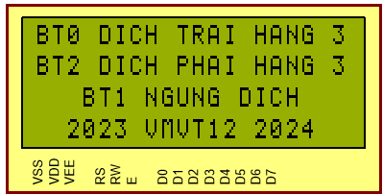
CHƯƠNG 5: LCD - GLCD
CHƯƠNG 5: LCD - GLCD
2. GIAO TIẾP LCD 20X4
2. GIAO TIẾP LCD 20X4
#include <tv_kit_vdk_pic_all.c>
si8 i,tt, tam, bdn;
usi8 hang3[]={" 2023 VMVT12 2024 "};
#int_timer3
void timer3_interrupt()
{
bdn++;
set_timer3(3036);
}
void xulyphim()
{
if(phim_bt0_c1(1,0)) tt=1;
if(phim_bt2_c1(1,0)) tt=2;
if(phim_bt1_c1(1,0)) tt=0;
}
Dịch cuộn tròn
Ví dụ 6: Thực hiện yêu cầu dịch cuộn tròn sau.

Slide 18
CHƯƠNG 5: LCD - GLCD
CHƯƠNG 5: LCD - GLCD
2. GIAO TIẾP LCD 20X4
2. GIAO TIẾP LCD 20X4
void hang3_dich_trai()
{
tam=hang3[0];
for(i=0;i<19;i++)
hang3[i]=hang3[i+1];
hang3[19]=tam;
lcd_goto_xy(3,0);
for(i=0; i<20; i++)
lcd_data(hang3[i]);
}
void hang3_dich_phai()
{
tam=hang3[19];
for(i=19;i>0;i--)
hang3[i]=hang3[i-1];
hang3[0]=tam;
lcd_goto_xy(3,0);
for(i=0; i<20; i++)
lcd_data(hang3[i]);
}
void kiem_tra_dich()
{
if(tt==1)
hang3_dich_trai();
else if(tt==2)
hang3_dich_phai();
}
void main()
{
set_up_port();
enable_interrupts(global);
enable_interrupts(int_timer3);
setup_timer_3(t3_internal|t3_div_by_8);
set_timer3(3036);
bdn=0;
lcd_setup();

Slide 19
CHƯƠNG 5: LCD - GLCD
CHƯƠNG 5: LCD - GLCD
2. GIAO TIẾP LCD 20X4
2. GIAO TIẾP LCD 20X4
lcd_goto_xy(0,0);
lcd_data("BT0 DICH TRAI HANG 3");
lcd_goto_xy(1,0);
lcd_data("BT2 DICH PHAI HANG 3");
lcd_goto_xy(2,0);
lcd_data(" BT1 NGUNG DICH ");
lcd_goto_xy(3,0);
lcd_data(" 2023 VMVT12 2024 ");
tt=0;
while(true)
{
if(bdn>=10)
{
bdn=bdn-10;
kiem_tra_dich();
}
else xulyphim();
}
}

Slide 20
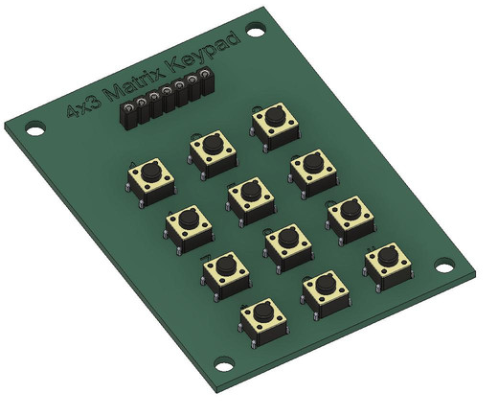
CHƯƠNG 5: LCD - GLCD
CHƯƠNG 5: LCD - GLCD
2. GIAO TIẾP LCD 20X4
2. GIAO TIẾP LCD 20X4
Dịch LCD ma trận
Ví dụ 7: Hãy viết chương trình có chức năng khi nhấn phím bất kỳ của bàn phím ma trận 4x4 thì mã phím đó xuất hiện tại tận cùng bên phải của hàng 1, các ký tự đã nhấn sẽ dịch sang trái. Các hàng còn lại không thay đổi. Hàng 0 hiển thị thông tin : “hay nhan phim bat ky”
I[0]
I-1
I
I+1
I[19]
 |  |  |  |  |  |  | MP
MP
if(mp<10) hang[19]=(mp+0x30);
else hang[19]=(mp+0x37);

Slide 21
CHƯƠNG 5: LCD - GLCD
CHƯƠNG 5: LCD - GLCD
2. GIAO TIẾP LCD 20X4
2. GIAO TIẾP LCD 20X4
Dịch LCD ma trận
#include <tv_kit_vdk_pic_all.c>
usi8 hang[20];
usi8 mp,i;
void dich()
{
for(i=0; i<19; i++)
hang[i]=hang[i+1];
if(mp<10) hang[19]=(mp+0x30);
else hang[19]=(mp+0x37);
lcd_goto_xy(1,0);
for(i=0; i<20; i++)
lcd_data(hang[i]);
}
Ví dụ 7: Hãy viết chương trình có chức năng khi nhấn phím bất kỳ của bàn phím ma trận 4x4 thì mã phím đó xuất hiện tại tận cùng bên phải của hàng 1, các ký tự đã nhấn sẽ dịch sang trái. Các hàng còn lại không thay đổi. Giống các bài 402.
Hàng 0 hiển thị thông tin : “hay nhan phim bat ky”

Slide 22
CHƯƠNG 5: LCD - GLCD
CHƯƠNG 5: LCD - GLCD
2. GIAO TIẾP LCD 20X4
2. GIAO TIẾP LCD 20X4
void main()
{
set_up_port();
lcd_setup();
lcd_goto_xy(0,0);
lcd_data("Nhan phim di ban oi");
while(true)
{
mp=key_4x4_dw();
if(mp!=0xff)
{
dich();
delay_ms(200);
}
}
}
Dịch LCD ma trận
Ví dụ 7: Hãy viết chương trình có chức năng khi nhấn phím bất kỳ của bàn phím ma trận 4x4 thì mã phím đó xuất hiện tại tận cùng bên phải của hàng 1, các ký tự đã nhấn sẽ dịch sang trái. Các hàng còn lại không thay đổi. Giống các bài 402.
Hàng 0 hiển thị thông tin : “hay nhan phim bat ky”

Slide 23
CHƯƠNG 5: LCD - GLCD
CHƯƠNG 5: LCD - GLCD
2. GIAO TIẾP LCD 20X4
2. GIAO TIẾP LCD 20X4
#include <tv_kit_vdk_pic_all.c>
usi8 hang123[60];
usi8 mp,i;
void nhap_mp_hang_123()
{
for(i=0;i<59;i++) hang123[i]=hang123[i+1];
if(mp<10) hang123[59]=(mp+0x30);
else hang123[59]=(mp+0x37);
lcd_goto_xy(1,0);
for(i=0;i<20;i++) lcd_data(hang123[i]);
lcd_goto_xy(2,0);
for(i=20;i<40;i++) lcd_data(hang123[i]);
lcd_goto_xy(3,0);
for(i=40;i<60;i++) lcd_data(hang123[i]);
}
Dịch LCD ma trận
Ví dụ 8: Hãy viết chương trình có chức năng khi mới cấp điện thì 3 hàng 1, 2, 3 hiển thị ký tự trắng, khi nhấn phím bất kỳ của bàn phím ma trận 4x4 thì mã phím đó xuất hiện tại tận cùng bên phải của hàng 1, nhấn tiếp thì dịch sang trái, khi đủ 20 kí tự của hàng 1 thì xuống hàng 2, khi đủ 20 ký tự của hàng 2 thì dịch xuống hàng 3.
Hàng 0 hiển thị thông tin : “ hay nhan phim bat ky”

Slide 24
CHƯƠNG 5: LCD - GLCD
CHƯƠNG 5: LCD - GLCD
2. GIAO TIẾP LCD 20X4
2. GIAO TIẾP LCD 20X4
Dịch LCD ma trận
void main()
{
set_up_port();
lcd_setup();
lcd_goto_xy(0,0);
lcd_data("Nhan phim di ban oi");
while(true)
{
mp=key_4x4_dw();
if(mp!=0xff)
{
nhap_mp_hang_123();
delay_ms(200);
}
}
}
Ví dụ 8: Hãy viết chương trình có chức năng khi mới cấp điện thì 3 hàng 1, 2, 3 hiển thị ký tự trắng, khi nhấn phím bất kỳ của bàn phím ma trận 4x4 thì mã phím đó xuất hiện tại tận cùng bên phải của hàng 1, nhấn tiếp thì dịch sang trái, khi đủ 20 kí tự của hàng 1 thì xuống hàng 2, khi đủ 20 ký tự của hàng 2 thì dịch xuống hàng 3.
Hàng 0 hiển thị thông tin : “ hay nhan phim bat ky”

Slide 25
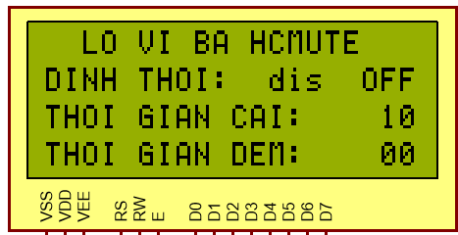
CHƯƠNG 5: LCD - GLCD
CHƯƠNG 5: LCD - GLCD
2. GIAO TIẾP LCD 20X4
2. GIAO TIẾP LCD 20X4
Lò vi ba
Ví dụ 9: Viết chương trình hiển thị giao diện lò vi ba như hình:
+ Nhấn E cho phép cài và hiển thị chữ ena, sau đó nhấn liên tiếp 2 phím số trên ma trận để cài đặt thời gian XX. Nhấn F để không cho phép cài, hiển thị chữ dis.
+ Khi chưa nhấn A hiển thị chữ OFF và 32 LED tắt, khi nhấn A hiển thị chữ ON và 32 LED sáng, thời gian đếm sẽ đếm ngược từ thời gian cài, trong thời gian này không cho phép cài. Khi thời gian đếm về 0 thì buzzer kêu bíp 5 hồi, và 32 LED tắt hết. Trong thời gian đếm mà nhấn C sẽ ngưng đếm, xóa kết quả về 0, hiển thị lại OFF và 32 LED tắt.

Slide 26
CHƯƠNG 5: LCD - GLCD
CHƯƠNG 5: LCD - GLCD
2. GIAO TIẾP LCD 20X4
2. GIAO TIẾP LCD 20X4
#include <tv_kit_vdk_pic_all.c>
usi8 mp,bdn,i;
usi8 tg_cai,tg_dem;
usi8 chuc=1,donvi=0;
int1 tt_cai, tt_dem;
#int_timer3
void interrupt_timer3()
{
bdn++;
set_timer3(3036);
}
void lcd_hienthi_off()
{
lcd_goto_xy(1,17);
lcd_data("OFF");
}
void lcd_hienthi_on()
{
lcd_goto_xy(1,17);
lcd_data("ON ");
}
void lcd_hienthi_ena()
{
lcd_goto_xy(1,12);
lcd_data("ena");
}
void lcd_hienthi_dis()
{
lcd_goto_xy(1,12);
lcd_data("dis");
}
void hienthithoigian()
{
tg_cai = chuc*10+donvi;
lcd_goto_xy(2,18);
printf(lcd_data, "%02u", tg_cai);
lcd_goto_xy(3,18);
printf(lcd_data, "%02u", tg_dem);
}

Slide 27
CHƯƠNG 5: LCD - GLCD
CHƯƠNG 5: LCD - GLCD
2. GIAO TIẾP LCD 20X4
2. GIAO TIẾP LCD 20X4
void tat_het()
{
setup_timer_3(t3_disabled);
lcd_hienthi_off();
xuat_32led_don_1dw(0);
tg_dem=0; tg_cai=0;
tt_dem=0;
hienthithoigian();
}
void buzz_bip()
{
for(i=0;i<5;i++)
{
buzzer_on_off(300);
delay_ms(500);
}
}
void xu_ly_cac_phim()
{
mp=key_4x4_dw();
if(tt_dem==0)
{
if(mp==0x0e)
{
tt_cai=1;
lcd_hienthi_ena();
}
else if(mp==0x0f)
{
tt_cai=0;
lcd_hienthi_dis();
}
else if((mp<10)&&(tt_cai))
{
chuc = donvi;
donvi = mp;
hienthithoigian();;
}
}

Slide 28
CHƯƠNG 5: LCD - GLCD
CHƯƠNG 5: LCD - GLCD
2. GIAO TIẾP LCD 20X4
2. GIAO TIẾP LCD 20X4
void main()
{
set_up_port();
setup_timer_3(t3_disabled);
set_timer3(3036);
enable_interrupts(global);
enable_interrupts(int_timer3);
lcd_setup();
lcd_goto_xy(0,0);
lcd_data(" LO VI BA HCMUTE ");
lcd_goto_xy(1,0);
lcd_data("DINH THOI: ");
lcd_goto_xy(2,0);
lcd_data("THOI GIAN CAI: ");
lcd_goto_xy(3,0);
lcd_data("THOI GIAN DEM: ");
lcd_hienthi_dis();
lcd_hienthi_off();
tt_dem=0; tt_cai=0; tg_dem=0;
chuc=1; donvi=0;
hienthithoigian();
if((mp==10)&&(tg_cai>0)) {
tg_dem=tg_cai;
xuat_32led_don_1dw(0xffffffff);
setup_timer_3(t3_internal|t3_div_by_8);
lcd_hienthi_on();
tt_dem=1;
}
else if((mp==0x0c)&&(tt_dem==1))
tat_het();
}

Slide 29
CHƯƠNG 5: LCD - GLCD
CHƯƠNG 5: LCD - GLCD
2. GIAO TIẾP LCD 20X4
2. GIAO TIẾP LCD 20X4
while(true)
{
xu_ly_cac_phim();
if((tt_dem==1)&&(bdn>=10))
{
bdn=bdn-10;
tg_dem--;
if(tg_dem==0)
{
tat_het();
buzz_bip();
}
hienthithoigian();
}
}
}

Slide 30
CHƯƠNG 5: LCD - GLCD
CHƯƠNG 5: LCD - GLCD
2. GIAO TIẾP LCD 20X4
2. GIAO TIẾP LCD 20X4
Bài 5.1: Chạy chuỗi “TRUONG DAI HOC SU PHAM KY THUAT TP.HCM” chạy từ phải sang trái đến khi xuất hiện chữ “TP.HCM” ở cuối hàng thì bắt đầu chạy ngược lại từ trái sang phải cho đến khi xuất hiện chữ “TRUONG” ở đầu hàng thì lại đảo chiều. Và cứ thế chạy tuần hoàn liên tục ở hàng 0. Các hàng còn lại tùy chọn hiển thị.
Bài 5.2: Chương trình dùng IC DS1307 hiển thị trên LCD 20×4.
Hàng 0: DONG HO UTE
Hàng 1: HH – MM – SS
Hàng 2: DD – MM – YY
Hàng 3: Thursday

Slide 31
CHƯƠNG 5: LCD - GLCD
CHƯƠNG 5: LCD - GLCD
2. GIAO TIẾP LCD 20X4
2. GIAO TIẾP LCD 20X4
Bài 5.3: Hãy viết chương trình đếm sản phẩm dùng counter T0 hiển thị trên LCD 20×4. Nhấn E cho phép cài và hiển thị “ena”, nhập hai số liên tiếp để cài giá trị XX. Nhấn F không cho phép cài, hiển thị “dis”. Nhấn A cho phép đếm sản phẩm YY, hiển thị T0 WORKING..... Nhấn C tạm dừng bất cứ lúc nào và hiển thị T0 PAUSING..... Khi số sản phẩm đạt giới hạn thì số thùng (ZZ) tăng lên 1 đơn vị và buzzer kêu “bíp” 200 ms. Giao diện LCD như hình.
Giải thuật: Tạo các chương trình con để hiển thị bao gồm hienthicai, hienthisp, hienthibox, hienthiena, hienthidis, hienthi_ton, hienthi_toff, dem_sp. Trong chương trình chính xử lý mã phím và gọi lại các chương trình hiển thị cho đúng vị trí. Thông tin nào cố định thì thực hiện một lần duy nhất. Hiencai thì chỉ hiển thị khi có nhấn số 0-9, hienthibox thì khi vượt qua giới hạn mới gọi để tối ưu tránh làm lại nhiều lần, hienthi_ton, t_off chỉ gọi khi có nhấn nút tương ứng,.....
GIA TRI CAI DAT: XX
SP: YY BOX: ZZ
SET: ENA
T0 WORKING..........

Slide 32
CHƯƠNG 5: LCD - GLCD
CHƯƠNG 5: LCD - GLCD
2. GIAO TIẾP LCD 20X4
2. GIAO TIẾP LCD 20X4
Bài 5.4: Ví dụ: Chương trình đếm sản phẩm dùng counter T0 hiển thị trên LCD 20×4 ở hàng 0, hiển thị trên module 4 led 7 đoạn, 8 led quét, giới hạn đếm từ 000 đến 100, phần cài giới hạn đếm bằng 3 nút UP, DW và CLR. Giới hạn cài từ 01 đến 99 nhấn giữ cuộn tròn. Khi nhấn CLR thì giá trị cài về 01, giá trị đang đếm về 00.
+ Hàng 1 hiển thị giá trị cài, hàng 0 hiển thị giá trị đếm.
+ 4 led 7 đoạn thì 2 led trái hiển thị giá trị cài, 2 led phải hiển thị giá trị đếm.
+ 8 led 7 đoạn quét thì 2 led tận cùng bên trái hiển thị giá trị cài, 2 led tận cùng bên phải hiển thị giá trị đếm.

Slide 33
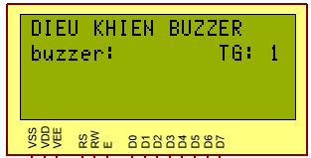
CHƯƠNG 5: LCD - GLCD
CHƯƠNG 5: LCD - GLCD
2. GIAO TIẾP LCD 20X4
2. GIAO TIẾP LCD 20X4
Bài 5.5: Hãy viết chương trình có chức năng hiển thị 2 hàng thông tin và điều khiển buzzer bằng cách khi nhấn phím A của bàn phím ma trận 4×4 thì buzzer sẽ kêu ứng với thời gian Y=mp*500 (ms), với mã phím nằm trong giới hạn từ 0 đến 9 trên bàn phím ma trận, hiển thị giá trị Y (4 chữ số lên 4 LED 7 đoạn trực tiếp).
Khi buzzer kêu thì XXX sẽ hiển thị chữ “ ON”, khi chuông hết kêu thì hiển thị chữ “OFF”, (on-keu-off). Thời gian Y mặc nhiên khi bắt đầu là 1s, nếu thời gian bằng 0 thì chuông không kêu nếu nhấn A. Trong thời gian kêu không chỉnh được Y.
Hàng 1 hiển thị thông tin: “ DIEU KHIEN BUZZER ”
Hàng 2 hiển thị thông tin: “BUZZER: XXX, TG:Y”

Slide 34
CHƯƠNG 5: LCD - GLCD
CHƯƠNG 5: LCD - GLCD
2. GIAO TIẾP LCD 20X4
2. GIAO TIẾP LCD 20X4
#include <tv_kit_vdk_pic_all.c>
usi8 mp, time, status;
void hienthithoigian()
{
lcd_goto_xy(1,0);
printf(lcd_data, "buzzer:
TG: %01u", time);
}
void hienthion()
{
lcd_goto_xy(1,8);
lcd_data("ON");
}
void hienthioff()
{
lcd_goto_xy(1,8);
lcd_data("OFF");
}
void main()
{
set_up_port();
lcd_setup();
lcd_goto_xy(0,0);
lcd_data("DIEU KHIEN BUZZER");
time=1;
hienthithoigian();
while(true)
{
mp=key_4x4_dw();
if(status==0)
{
if(mp<10)
{
time=mp;
hienthithoigian();
}
}

Slide 35
CHƯƠNG 5: LCD - GLCD
CHƯƠNG 5: LCD - GLCD
2. GIAO TIẾP LCD 20X4
2. GIAO TIẾP LCD 20X4
if(mp==0x0a)
{
hienthion();
status=1;
}
if(status==1 && time>0)
{
buzzer_on_off(time*500);
hienthioff();
status=0;
}
}
}

Slide 36
CHƯƠNG 5: LCD - GLCD
CHƯƠNG 5: LCD - GLCD
2. GIAO TIẾP LCD 20X4
2. GIAO TIẾP LCD 20X4
2.4
KÍ TỰ ĐƠN VÙNG
Vùng nhớ CGRAM
Vùng thứ | Địa chỉ cuối | B7 | B6 | B5 | B4 | B3 | B2 | B1 | B0 | Địa chỉ đầu | Địa chỉ kí tự
0 | 0×47 | Vùng nhớ 8 byte để lưu kí tự tự tạo |  |  |  |  |  |  |  | 0×40 | 0
1 | 0×4F |  |  |  |  |  |  |  |  | 0×48 | 1
2 | 0×57 |  |  |  |  |  |  |  |  | 0×50 | 2
3 | 0×5F |  |  |  |  |  |  |  |  | 0×58 | 3
4 | 0×67 |  |  |  |  |  |  |  |  | 0×60 | 4
5 | 0×6F |  |  |  |  |  |  |  |  | 0×68 | 5
6 | 0×77 |  |  |  |  |  |  |  |  | 0×70 | 6
7 | 0×7F |  |  |  |  |  |  |  |  | 0×78 | 7

Slide 37
CHƯƠNG 5: LCD - GLCD
CHƯƠNG 5: LCD - GLCD
2. GIAO TIẾP LCD 20X4
2. GIAO TIẾP LCD 20X4
2.4
KÍ TỰ ĐƠN VÙNG
Tạo kí tự 5x8
Tạo mảng kí tự
Khởi tạo địa chỉ
Sao chép dữ liệu
Gọi vùng hiển thị
Xác định hình vẽ nhị phân của kí tự, và tổng hợp mã HEX byte của kí tự.
Chọn vùng lưu mảng này bằng cách xác định địa chỉ ban đầu, các vùng từ 0 – 7.
Sao chép dữ liệu của mảng vừa tạo vào bộ nhớ CGRAM tại vùng vừa được chọn.
Gọi tên phân vùng cần hiển thị đó ra (0 – 7) để hình ảnh kí tự hiển thị lên LCD.
const unsigned int8
traitim[]=
{0x0a,0x15,0x11,0x11,
0x0a,0x04,0,0};
lcd_command(0x40);
lcd_command(0x48);
.....................................
lcd_command(0x70);
lcd_command(0x78);
for(n=0;n<8;n++) lcd_data(traitim[i]);
lcd_goto_xy(1,0); lcd_data(0);

Slide 38
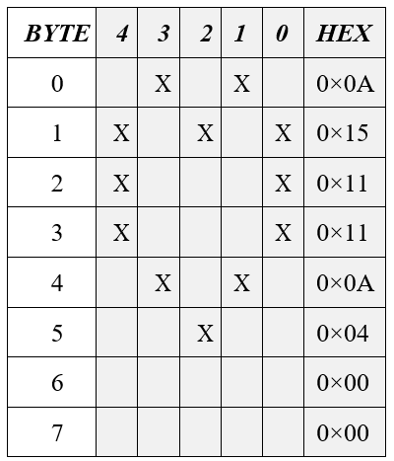
CHƯƠNG 5: LCD - GLCD
CHƯƠNG 5: LCD - GLCD
2. GIAO TIẾP LCD 20X4
2. GIAO TIẾP LCD 20X4
#include <tv_kit_vdk_pic_all.c>
const usi traitim[]={0x0a,0x15,0x11,
0x11,0x0a,0x04,0,0};
usi i;
void main()
{
set_up_port();
lcd_setup();
lcd_goto_xy(0,0);
lcd_data(" HIEN THI TRAI TIM ");
lcd_command(0x40);
for(i=0;i<8;i++)
lcd_data(traitim[i]);
lcd_goto_xy(1,0);
lcd_data(0);
while(true){};
}
2.4
KÍ TỰ ĐƠN VÙNG
Tạo kí tự 5x8
Ví dụ: Chương trình hiển thị kí tự hay biểu tượng tự tạo.
Hàng 1 hiển thị thông tin: “ HIEN THI TRAI TIM ” .
Hàng 2: Hiển thị trái tim rỗng chính giữa.

Slide 39
CHƯƠNG 5: LCD - GLCD
CHƯƠNG 5: LCD - GLCD
2. GIAO TIẾP LCD 20X4
2. GIAO TIẾP LCD 20X4
2.4
KÍ TỰ ĐƠN VÙNG
#include <tv_kit_vdk_pic_all.c>
const usi8 traitim[]={0,0x0a,0x15,0x11,0x11,0x0a,0x04,0
0,0x0a,0x1f,0x1f,0x1f,0x0e,0x04,0};
usi8 i;
void main()
{
set_up_port();
lcd_setup();
lcd_goto_xy(0,0);
lcd_data(" HIEN THI TRAI TIM ");
Ví dụ: Chương trình hiển thị kí tự hay biểu tượng tự tạo.
Hàng 1 hiển thị thông tin: “ HIEN THI TRAI TIM ” .
Hàng 2: Hiển thị 20 trái tim tô đầy.
Hàng 3: Hiển thị 20 trái tym rỗng.

Slide 40
CHƯƠNG 5: LCD - GLCD
CHƯƠNG 5: LCD - GLCD
2. GIAO TIẾP LCD 20X4
2. GIAO TIẾP LCD 20X4
2.4
KÍ TỰ ĐƠN VÙNG
lcd_command(0x40);
for(i=0;i<16;i++)
lcd_data(traitim[i]);
lcd_goto_xy(1,0);
for(i=0; i<20; i++)
lcd_data(0);
lcd_goto_xy(2,0);
for(i=0; i<20; i++)
lcd_data(1);
while(true){};
}
Ví dụ: Chương trình hiển thị kí tự hay biểu tượng tự tạo.
Hàng 1 hiển thị thông tin: “ HIEN THI TRAI TIM ” .
Hàng 2: Hiển thị 20 trái tim tô đầy.
Hàng 3: Hiển thị 20 trái tym rỗng.

Slide 41

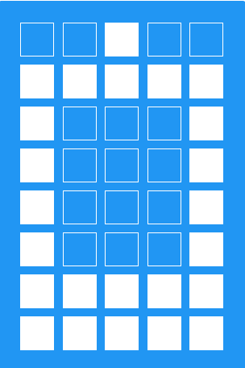
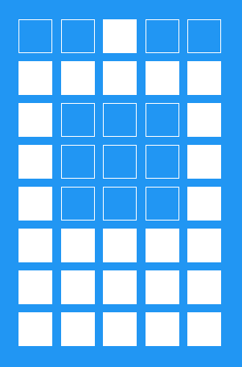
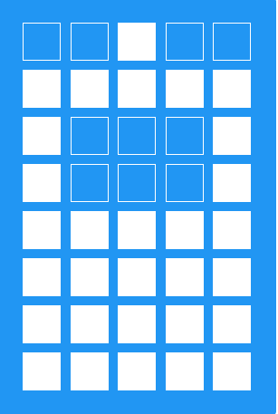
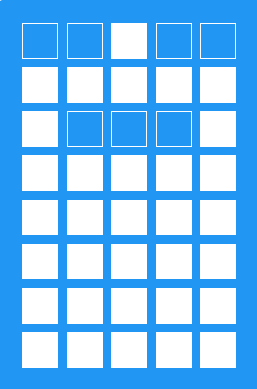

CHƯƠNG 5: LCD - GLCD
CHƯƠNG 5: LCD - GLCD
2. GIAO TIẾP LCD 20X4
2. GIAO TIẾP LCD 20X4
2.4
KÍ TỰ ĐƠN VÙNG
Ví dụ: Viết chương trình hiển thị cục pin đang sạc.
const unsigned int8 cucpin[]=
{0x04,0x1f,0x11,0x11,0x11,0x11,0x11,0x1f,
0x04,0x1f,0x11,0x11,0x11,0x11,0x1f,0x1f,
0x04,0x1f,0x11,0x11,0x11,0x1f,0x1f,0x1f,
0x04,0x1f,0x11,0x11,0x1f,0x1f,0x1f,0x1f,
0x04,0x1f,0x11,0x1f,0x1f,0x1f,0x1f,0x1f,
0x04,0x1f,0x1f,0x1f,0x1f,0x1f,0x1f,0x1f};

Slide 42
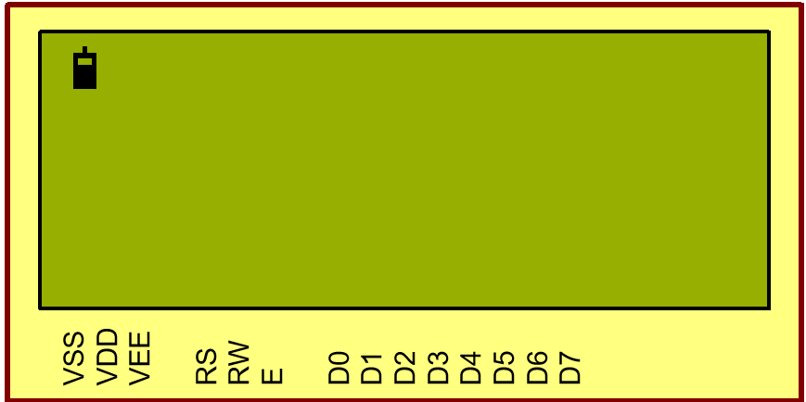
CHƯƠNG 5: LCD - GLCD
CHƯƠNG 5: LCD - GLCD
2. GIAO TIẾP LCD 20X4
2. GIAO TIẾP LCD 20X4
#include <tv_kit_vdk_pic_all.c>
const usi8 cucpin[]={0x04,0x1f,0x11,0x11,0x11,0x11,0x11,0x1f,
0x04,0x1f,0x11,0x11,0x11,0x11,0x1f,0x1f,
0x04,0x1f,0x11,0x11,0x11,0x1f,0x1f,0x1f,
0x04,0x1f,0x11,0x11,0x1f,0x1f,0x1f,0x1f,
0x04,0x1f,0x11,0x1f,0x1f,0x1f,0x1f,0x1f,
0x04,0x1f,0x1f,0x1f,0x1f,0x1f,0x1f,0x1f};
unsigned int8 n;
void main()
{
set_up_port();
lcd_setup();
lcd_command(0x40 );
for(n=0;n<48;n++)
lcd_data(cucpin[n]);
while(true)
{
for(n=0;n<6;n++)
{
lcd_goto_xy(0,0);
lcd_data(n);
delay_ms(200);
}
}
}
2.4
KÍ TỰ ĐƠN VÙNG
Ví dụ: Viết chương trình hiển thị cục pin đang sạc.

Slide 43
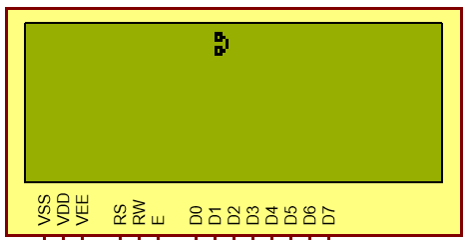
CHƯƠNG 5: LCD - GLCD
CHƯƠNG 5: LCD - GLCD
2. GIAO TIẾP LCD 20X4
2. GIAO TIẾP LCD 20X4
2.4
KÍ TỰ ĐƠN VÙNG
#include <tv_kit_vdk_pic_all.c>
const usi8 cucpin[]={0x1C,0x16,0x1D,0x01,0x1D,0x16,0x1C,0x00};
usi8 n;
void clear_lcd()
{
lcd_goto_xy(0,0);
lcd_data(" ");
lcd_goto_xy(1,0);
lcd_data(" ");
lcd_goto_xy(2,0);
lcd_data(" ");
lcd_goto_xy(3,0);
lcd_data(" ");
}
Ví dụ: Viết chương trình hiển thị cánh bướm bị bẻ, sau đó dịch qua phải.

Slide 44
CHƯƠNG 5: LCD - GLCD
CHƯƠNG 5: LCD - GLCD
2. GIAO TIẾP LCD 20X4
2. GIAO TIẾP LCD 20X4
void main()
{
set_up_port();
lcd_setup();
lcd_command(0x40 );
for(n=0;n<8;n++)
lcd_data(cucpin[n]);
while(true)
{
for(usi8 i=0; i<20; i++)
{
clear_lcd();
lcd_goto_xy(0,i);
lcd_data(0);
delay_ms(200);
}
}
}
2.4
KÍ TỰ ĐƠN VÙNG
Ví dụ: Viết chương trình hiển thị cánh bướm bị bẻ, sau đó dịch qua phải.

Slide 45
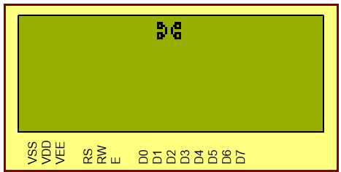
CHƯƠNG 5: LCD - GLCD
CHƯƠNG 5: LCD - GLCD
2. GIAO TIẾP LCD 20X4
2. GIAO TIẾP LCD 20X4
#include <tv_kit_vdk_pic_all.c>
const usi8 cucpin[]={0x1C,0x16,0x1D,0x01,0x1D,0x16,0x1C,
0x00,0x07,0x0D,0x17,0x10,0x17,0x0D,0x07, 0x00};
usi8 n, i;
void clear_lcd()
{
lcd_goto_xy(0,0);
lcd_data(" ");
lcd_goto_xy(1,0);
lcd_data(" ");
lcd_goto_xy(2,0);
lcd_data(" ");
lcd_goto_xy(3,0);
lcd_data(" ");
}
2.4
KÍ TỰ ĐƠN VÙNG
Ví dụ: Viết chương trình hiển thị 2 cánh bướm bị bẻ, dịch từ ngoài vào sau khi gặp nhau thì thành 1 con bướm dịch từ trên xuống và tách ra làm hai cánh bướm bị bẻ dịch từ trong ra.

Slide 46
CHƯƠNG 5: LCD - GLCD
CHƯƠNG 5: LCD - GLCD
2. GIAO TIẾP LCD 20X4
2. GIAO TIẾP LCD 20X4
void main()
{
set_up_port();
lcd_setup();
lcd_command(0x40 );
for(n=0;n<16;n++)
lcd_data(cucpin[n]);
while(true)
{
for(i=0; i<10; i++)
{
clear_lcd();
lcd_goto_xy(0,i);
lcd_data(0);
lcd_goto_xy(0,19-i);
lcd_data(1);
delay_ms(100);
}
for(i=1; i<4; i++)
{
clear_lcd();
lcd_goto_xy(i,9);
lcd_data(0);
lcd_goto_xy(i,10);
lcd_data(1);
delay_ms(100);
}
for(i=0; i<10; i++)
{
clear_lcd();
lcd_goto_xy(3,9-i);
lcd_data(0);
lcd_goto_xy(3,10+i);
lcd_data(1);
delay_ms(100);
}
}
}

Slide 47
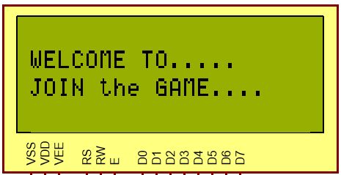
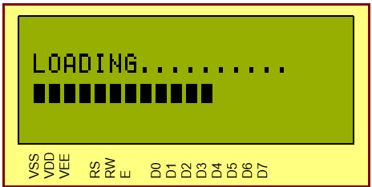
CHƯƠNG 5: LCD - GLCD
CHƯƠNG 5: LCD - GLCD
2. GIAO TIẾP LCD 20X4
2. GIAO TIẾP LCD 20X4
Ví dụ: Viết chương trình tạo giao diện tiến trình download như bên dưới.
#include <tv_kit_vdk_pic_all.c>
int8 m;
void clear_lcd()
{
lcd_goto_xy(0,0);
lcd_data(" ");
lcd_goto_xy(1,0);
lcd_data(" ");
lcd_goto_xy(2,0);
lcd_data(" ");
lcd_goto_xy(3,0);
lcd_data(" ");
}

Slide 48
CHƯƠNG 5: LCD - GLCD
CHƯƠNG 5: LCD - GLCD
2. GIAO TIẾP LCD 20X4
2. GIAO TIẾP LCD 20X4
void batdau()
{
lcd_goto_xy(1,0);
lcd_data("WELCOME TO.....");
lcd_goto_xy(2,0);
lcd_data("JOIN the GAME....");
delay_ms(1000); clear_lcd();
lcd_goto_xy(1,0);
lcd_data("LOADING..........");
lcd_goto_xy(2,0);
for(m=0; m<17; m++)
{ lcd_data(255); delay_ms(200);}}
void main()
{
set_up_port(); lcd_setup();
batdau(); while(true);
}
Ví dụ: Viết chương trình tạo giao diện tiến trình download như bên dưới.

Slide 49
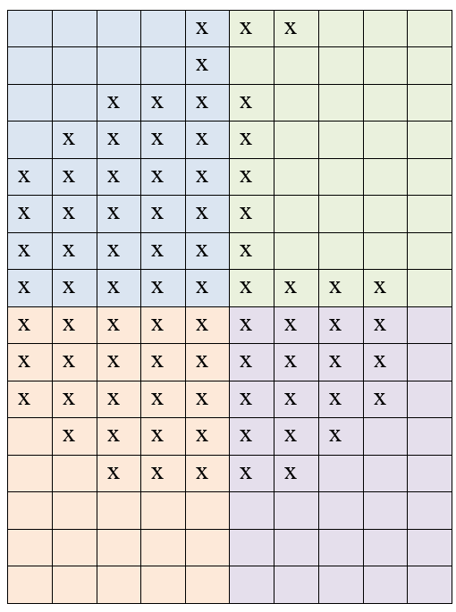
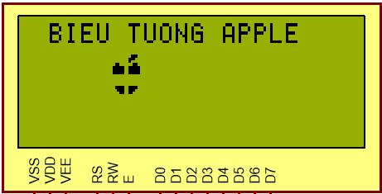
CHƯƠNG 5: LCD - GLCD
CHƯƠNG 5: LCD - GLCD
2. GIAO TIẾP LCD 20X4
2. GIAO TIẾP LCD 20X4
2.5
KÍ TỰ ĐA VÙNG
Ví dụ: Hãy lập trình hiển thị trái táo (Apple) chiếm 4 ma trận (mỗi 1 ma trận hiển thị 1 kí tự trên LCD).
Hàng 1 hiển thị thông tin: “ BIEU TUONG APPLE ”

Slide 50
CHƯƠNG 5: LCD - GLCD
CHƯƠNG 5: LCD - GLCD
2. GIAO TIẾP LCD 20X4
2. GIAO TIẾP LCD 20X4
#include <tv_kit_vdk_pic_all.c>
usi8 i;
const usi8 traitao[]={
0,0,0,0x0c,0x1f,0x1f,0x1f,0x1f,
0x0e,0x1c,0x10,0x06,0x1f,0x1f,0x1f,0x1f,0x0f,0x07,0x03,0,0,0,0,0,
0x1e,0x1c,0x18,0,0,0,0,0};
void main()
{
set_up_port();
lcd_setup();
lcd_goto_xy(0,0);
lcd_data(" BIEU TUONG APPLE ");
lcd_command(0x40);
for(i=0;i<32;i++)
lcd_data(traitao[i]);
lcd_goto_xy(1,5);
lcd_data(0);
lcd_data(1);
lcd_goto_xy(2,5);
lcd_data(2);
lcd_data(3);
while(true){};
}

Slide 51
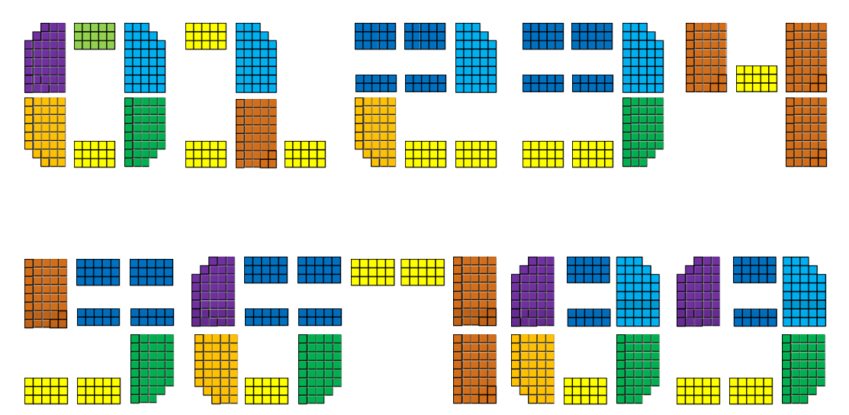
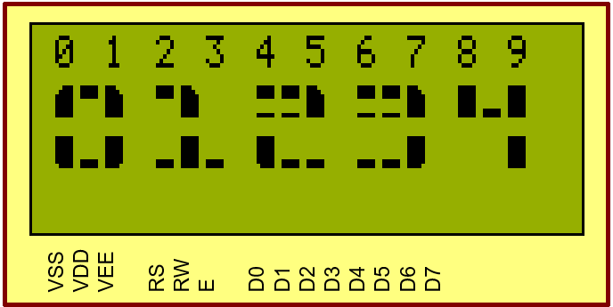
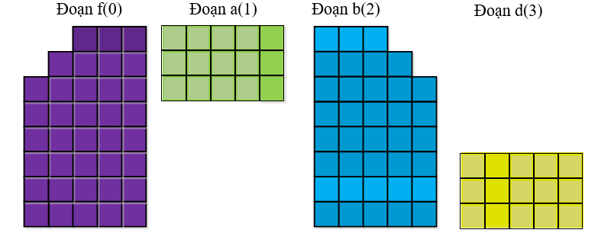
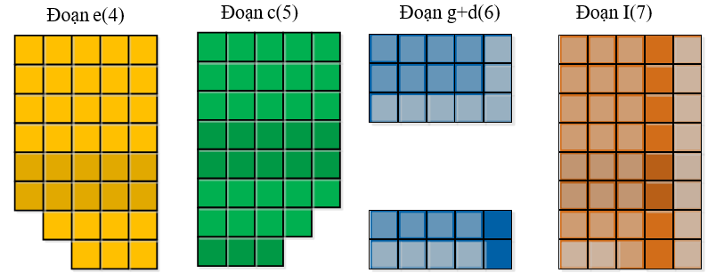
CHƯƠNG 5: LCD - GLCD
CHƯƠNG 5: LCD - GLCD
2. GIAO TIẾP LCD 20X4
2. GIAO TIẾP LCD 20X4
2.6
HIỂN THỊ SỐ TO

Slide 52
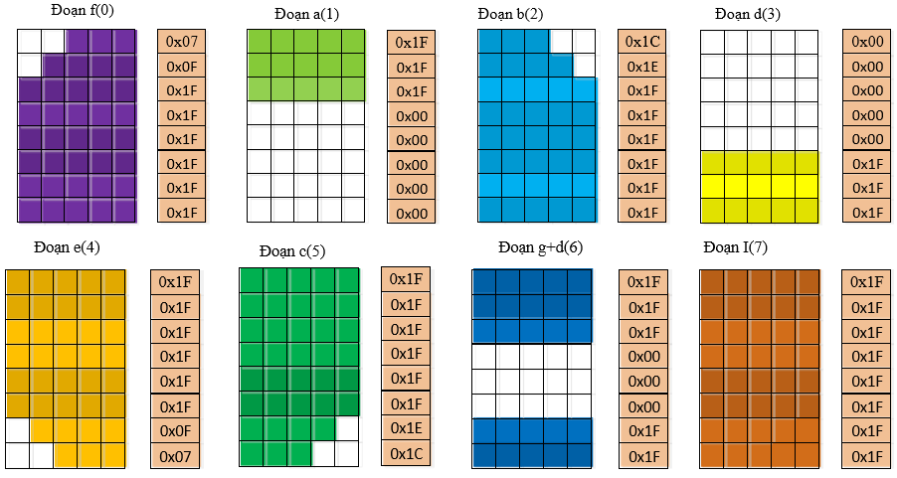
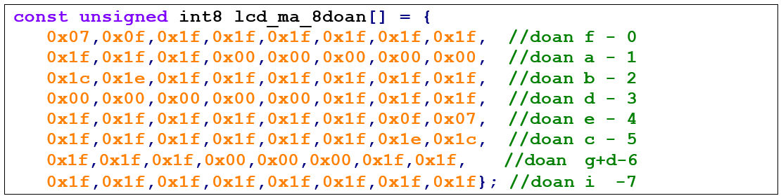
CHƯƠNG 5: LCD - GLCD
CHƯƠNG 5: LCD - GLCD
2. GIAO TIẾP LCD 20X4
2. GIAO TIẾP LCD 20X4
2.6
HIỂN THỊ SỐ TO

Slide 53
CHƯƠNG 5: LCD - GLCD
CHƯƠNG 5: LCD - GLCD
2. GIAO TIẾP LCD 20X4
2. GIAO TIẾP LCD 20X4
const unsigned int8 lcd_so_to[10][6] ={
0,1,2,4,3,5, // so 0
1,2,32,3,7,3, // so 1
6,6,2,4,3,3, // so 2
6,6,2,3,3,5, // so 3
7,3,7,32,32,7, // so 4
7,6,6,3,3,5, // so 5
0,6,6,4,3,5, // so 6
1,1,7,32,32,7, // so 7
0,6,2,4,3,5, // so 8
0,6,2,3,3,5}; // so 9
2.6
HIỂN THỊ SỐ TO
Sao chép dữ liệu
Gọi hàm hiển thị
1. lcd_khoi_tao_cgram_so_to();
Chức năng: Gọi hàm này trước khi muốn hiển thị thông tin số to.
2. lcd_hien_thi_so_to(value, x, y);
Chức năng: Hiển thị số 1 chữ số value tại vị trí hàng x, cột y. (x, y) tính từ góc trái trên cùng của số, mỗi số chiếm 2 hàng và 3 cột.
(x, y)
3. lcd_xoa_so_to(x, y);
Chức năng: Xóa 1 con số to đang hiển thị ở hàng x và cột y.

Slide 54
CHƯƠNG 5: LCD - GLCD
CHƯƠNG 5: LCD - GLCD
2. GIAO TIẾP LCD 20X4
2. GIAO TIẾP LCD 20X4
2.6
HIỂN THỊ SỐ TO
Sao chép dữ liệu
(x, y)
Gọi hàm hiển thị
4. lcd_gm_ht_2so_to_xvn(value,X,Y,Z);
Chức năng: Hiển thị số có 2 chữ số, tại hàng x, cột y, tùy chọn xóa vô nghĩa.
5.lcd_gm_ht_3so_to_xvn(value,X,Y,Z);
6.lcd_gm_ht_4so_to_xvn(value,X,Y,Z);
7.lcd_gm_ht_5so_to_xvn(value,X,Y,Z);

Slide 55
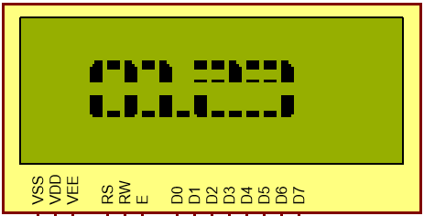
CHƯƠNG 5: LCD - GLCD
CHƯƠNG 5: LCD - GLCD
2. GIAO TIẾP LCD 20X4
2. GIAO TIẾP LCD 20X4
2.6
HIỂN THỊ SỐ TO
#include <tv_kit_vdk_pic_all.c>
usi16 value=123;
void main()
{
set_up_port();
lcd_setup();
lcd_khoi_tao_cgram_so_to();
lcd_gm_ht_4so_to_xvn(value,1,3,0);
while(true);
}
Ví dụ: Hãy viết chương trình hiển thị các số to là 0123 ở hai hàng giữa LCD20×4.

Slide 56
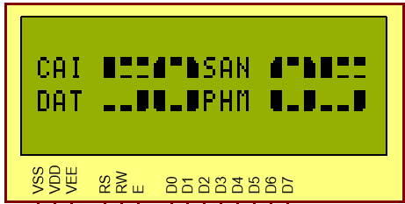
CHƯƠNG 5: LCD - GLCD
CHƯƠNG 5: LCD - GLCD
2. GIAO TIẾP LCD 20X4
2. GIAO TIẾP LCD 20X4
#include <tv_kit_vdk_pic_all.c>
usi8 sp, gh=50;
void hienthi_codinh()
{
lcd_goto_xy(1,0);
lcd_data("CAI");
lcd_goto_xy(2,0);
lcd_data("DAT");
lcd_goto_xy(1,10);
lcd_data("SAN");
lcd_goto_xy(2,10);
lcd_data("PHM");
lcd_gm_ht_2so_to_xvn(gh,1, 4,0);
}
2.6
HIỂN THỊ SỐ TO
Ví dụ: Viết chương trình đếm sản phẩm hiển thị trên LCD nhưng sử dụng số to như định dạng.

Slide 57
CHƯƠNG 5: LCD - GLCD
CHƯƠNG 5: LCD - GLCD
2. GIAO TIẾP LCD 20X4
2. GIAO TIẾP LCD 20X4
void main()
{
set_up_port();
setup_timer_0(t0_ext_l_to_h
|t0_div_1);
set_timer0(0);
lcd_setup();
lcd_khoi_tao_cgram_so_to();
hienthi_codinh();
hienthi_dem();
while(true)
{
dem_sp();
hienthi_dem();
}
}
void hienthi_dem()
{
lcd_gm_ht_2so_to_xvn(sp,1,14,0);
}
void dem_sp()
{
sp=get_timer0();
if(sp==gh)
{
set_timer0(0);
sp=0;
}
}

Slide 58
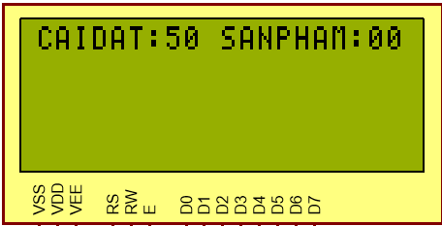
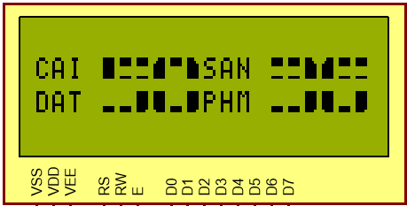
CHƯƠNG 5: LCD - GLCD
CHƯƠNG 5: LCD - GLCD
2. GIAO TIẾP LCD 20X4
2. GIAO TIẾP LCD 20X4
Ví dụ: Hãy hiệu chỉnh bài đếm sản phẩm trên hiển thị LCD, mặc nhiên số nhỏ. Khi sản phẩm lớn hơn 25 thì hiển thị số to theo định dạng:
#include <tv_kit_vdk_pic_all.c>
usi8 sp, gh=50;
void hienthi_to()
{
lcd_goto_xy(1,0);
lcd_data("CAI");
lcd_goto_xy(2,0);
lcd_data("DAT");
lcd_goto_xy(1,10);
lcd_data("SAN");
lcd_goto_xy(2,10);
lcd_data("PHM");
lcd_gm_ht_2so_to_xvn(gh,1, 4,0);
lcd_gm_ht_2so_to_xvn(sp,1,14,0);
}

Slide 59
CHƯƠNG 5: LCD - GLCD
CHƯƠNG 5: LCD - GLCD
2. GIAO TIẾP LCD 20X4
2. GIAO TIẾP LCD 20X4
void hienthi_nho()
{
lcd_goto_xy(0,0);
printf(lcd_data, "CAIDAT:%02u SANPHAM:%02u", gh,sp);
}
void clear_lcd_hang0()
{
lcd_goto_xy(0,0);
lcd_data(" ");
}
void clear_lcd_hang12()
{
lcd_goto_xy(1,0);
lcd_data(" ");
lcd_goto_xy(2,0);
lcd_data(" ");
}
void dem_sp()
{
sp=get_timer0();
if(sp<25)
{
clear_lcd_hang12();
hienthi_nho();
}
else if(sp<gh)
{
clear_lcd_hang0();
hienthi_to();
}
else if(sp==gh)
{
set_timer0(0);
sp=0;
}
}

Slide 60
CHƯƠNG 5: LCD - GLCD
CHƯƠNG 5: LCD - GLCD
2. GIAO TIẾP LCD 20X4
2. GIAO TIẾP LCD 20X4
void main()
{
set_up_port();
setup_timer_0(t0_ext_l_to_h|t0_div_1);
set_timer0(0);
lcd_setup();
lcd_khoi_tao_cgram_so_to();
hienthi_nho();
while(true)
{
dem_sp();
}
}

Slide 61
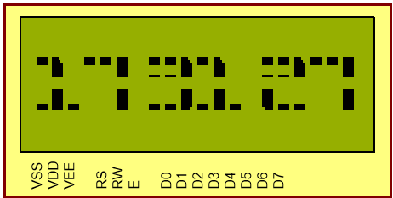
CHƯƠNG 5: LCD - GLCD
CHƯƠNG 5: LCD - GLCD
2. GIAO TIẾP LCD 20X4
2. GIAO TIẾP LCD 20X4
#include <tv_kit_vdk_pic_all.c>
usi8 bdn;
#int_timer3
void ngat_timer3()
{
bdn++;
set_timer3(3036);
}
void hienthi_gpg()
{
lcd_hien_thi_so_to(gio_ds/16, 1, 0);
lcd_hien_thi_so_to(gio_ds%16, 1, 3);
lcd_hien_thi_so_to(phut_ds/16, 1, 7);
lcd_hien_thi_so_to(phut_ds%16, 1, 10);
lcd_hien_thi_so_to(giay_ds/16, 1, 14);
lcd_hien_thi_so_to(giay_ds%16, 1, 17);
}
2.6
HIỂN THỊ SỐ TO
Ví dụ: Chương trình đồng hồ số thời gian thực dùng IC DS1307, hiển thị trên LCD 20×4 số to hàng 2 3.

Slide 62
CHƯƠNG 5: LCD - GLCD
CHƯƠNG 5: LCD - GLCD
2. GIAO TIẾP LCD 20X4
2. GIAO TIẾP LCD 20X4
void main()
{
set_up_port();
setup_timer_3(t3_internal|t3_div_by_8);
set_timer3(3036);
enable_interrupts(global);
enable_interrupts(int_timer3);
ds1307_kiem_tra_ma();
lcd_setup(); lcd_khoi_tao_cgram_so_to();
hienthi_gpg();
while(true)
{
if(bdn>=10)
{
bdn=bdn-10;
ds1307_doc_time(8);
hienthi_gpg();
}
}
}
2.6
HIỂN THỊ SỐ TO
Ví dụ: Chương trình đồng hồ số thời gian thực dùng IC DS1307, hiển thị trên LCD 20×4 số to hàng 2 3.

Slide 63
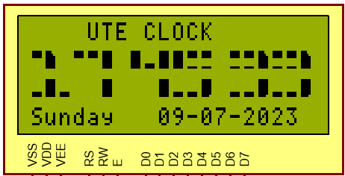

CHƯƠNG 5: LCD - GLCD
CHƯƠNG 5: LCD - GLCD
2. GIAO TIẾP LCD 20X4
2. GIAO TIẾP LCD 20X4
Ví dụ: Chương trình đồng hồ số thời gian thực dùng IC DS1307, hiển thị trên LCD 20×4, hàng 1 hiển thị ngày tháng năm, hàng 2-3 hiển thị giờ phút giây số to, hàng 4 hiển thị thứ dạng text.
void hienthi_ntn()
{
lcd_goto_xy(3,9);
lcd_data(ngay_ds/16+0x30);
lcd_data(ngay_ds%16+0x30);
lcd_data("-");
lcd_data(thang_ds/16+0x30);
lcd_data(thang_ds%16+0x30);
lcd_data("-20");
lcd_data(nam_ds/16+0x30);
lcd_data(nam_ds%16+0x30);
}

Slide 64
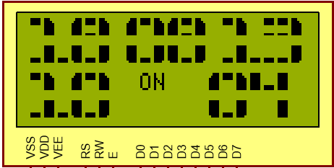
CHƯƠNG 5: LCD - GLCD
CHƯƠNG 5: LCD - GLCD
2. GIAO TIẾP LCD 20X4
2. GIAO TIẾP LCD 20X4
Ví dụ: Chương trình đồng hồ số thời gian thực dùng IC DS1307, hiển thị trên LCD 20×4 số to ở hai hàng đầu. Hai hàng dưới hiển thị giới hạn từ bàn phím và số sản phẩm đếm được, nhấn A đếm, C tạm dừng theo định dạng:
void hienthi_gpg()
{
lcd_hien_thi_so_to(gio_ds/16, 0, 0);
lcd_hien_thi_so_to(gio_ds%16, 0, 3);
lcd_hien_thi_so_to(phut_ds/16, 0, 7);
lcd_hien_thi_so_to(phut_ds%16, 0, 10);
lcd_hien_thi_so_to(giay_ds/16, 0, 14);
lcd_hien_thi_so_to(giay_ds%16, 0, 17);
}
void hienthi_dem()
{
lcd_gm_ht_2so_to_xvn(sp,2,13,0);
}
void hienthi_cai()
{
gh=chuc*10+donvi;
lcd_gm_ht_2so_to_xvn(gh,2,0,0);
}

Slide 65
CHƯƠNG 5: LCD - GLCD
CHƯƠNG 5: LCD - GLCD
2. GIAO TIẾP LCD 20X4
2. GIAO TIẾP LCD 20X4
void main()
{
set_up_port();
//ngat timer3
//khoi tao timer 0
// khoi tao ic ds1307
// khoi tao lcd, so to
// hien thi ban dau
while(true)
{
if(bdn>=10) …….
else
{
//xu ly ma phim;
// xu ly hien thi;
//dem_sp();
}
}
}
void dem_sp()
{
}
void hienthi_on()
{
}
void hienthi_off()
{
}

Slide 66
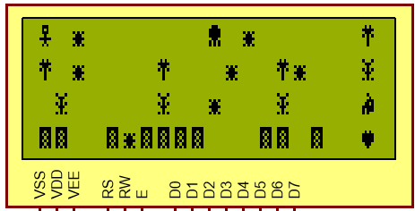
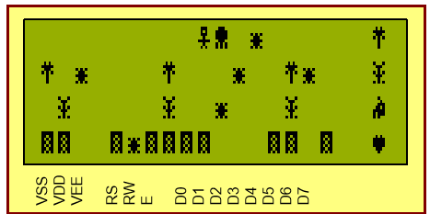
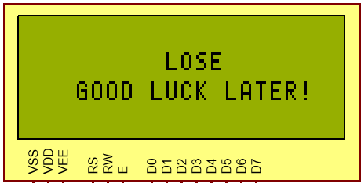
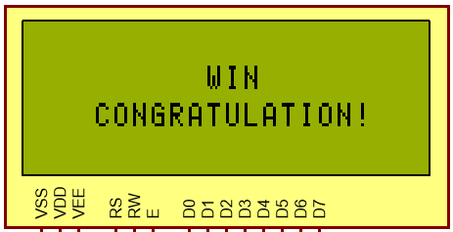
CHƯƠNG 5: LCD - GLCD
CHƯƠNG 5: LCD - GLCD
2. GIAO TIẾP LCD 20X4
2. GIAO TIẾP LCD 20X4
Ví dụ: Thiết kế một trò chơi đơn giản như sau:
+ Khi vừa cấp điện, giao diện hiển thị lần lượt theo trình tự cho đến background cuối cùng.
+ Sau khi vào giao diện chính, điều khiển nhân vật mario bằng các phím “B, 6, 9, E” vào thu thập các bông tuyết. Nếu vô tình gặp phải bạch tuộc bạn sẽ thua, mục tiêu của bạn là trái tim và bạn sẽ thắng.

Slide 67
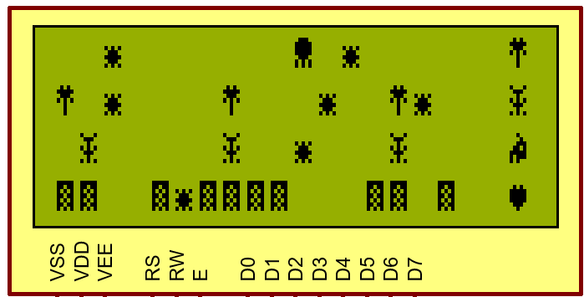
CHƯƠNG 5: LCD - GLCD
CHƯƠNG 5: LCD - GLCD
2. GIAO TIẾP LCD 20X4
2. GIAO TIẾP LCD 20X4
void background();
void batdau()
{
lcd_goto_xy(1,0);
lcd_data("WELCOME TO.....");
lcd_goto_xy(2,0);
lcd_data("JOIN the GAME....");
delay_ms(1000);
clear_lcd();
lcd_goto_xy(1,0);
lcd_data("LOADING..........");
lcd_goto_xy(2,0);
for(m=0; m<17; m++)
{ lcd_data(255); delay_ms(200);}
clear_lcd();
background();
//go_to();
}

Slide 68
CHƯƠNG 5: LCD - GLCD
CHƯƠNG 5: LCD - GLCD
2. GIAO TIẾP LCD 20X4
2. GIAO TIẾP LCD 20X4
void go_to()
{
lcd_goto_xy(i,j);
lcd_data(1);
}
void win()
{
if(j==19 && i==3)
{
clear_lcd();
lcd_goto_xy(1,7);
lcd_data(" WIN");
lcd_goto_xy(2,1);
lcd_data(" CONGRATULATION!");
}
}
void lose()
{
if(j==10 && i==0)
{
clear_lcd();
lcd_goto_xy(1,7);
lcd_data(" LOSE");
lcd_goto_xy(2,1);
lcd_data(" GOOD LUCK LATER!");
}
}

Slide 69
else if(mp==0x0e)
{
j++;
lcd_goto_xy(i, j-1);
lcd_data(" ");
}
else if(mp==9)
{
i++;
lcd_goto_xy(i-1, j);
lcd_data(" ");
}
else if(mp==6)
{
j--;
lcd_goto_xy(i, j+1);
lcd_data(" ");
}
go_to();
win();
lose();
}
}
}
void main()
{
set_up_port();
lcd_setup();
lcd_command(0x40);
for(n=0;n<64;n++)
lcd_data(giaodien[n]);
batdau();
while(true)
{
mp=key_4x4_up();
if(mp!=0xff)
{
if(mp==0x0b)
{
i--;
lcd_goto_xy(i+1, j);
lcd_data(" ");
}

Slide 70
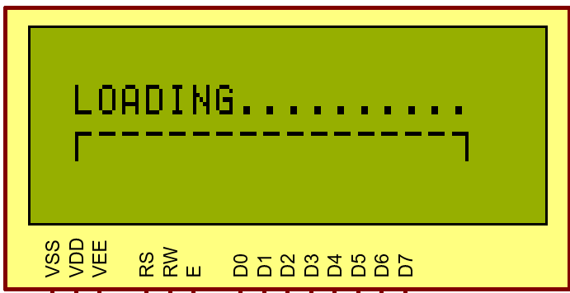
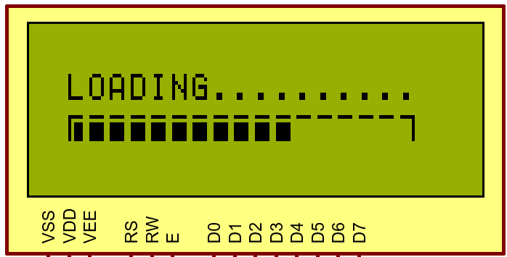
CHƯƠNG 5: LCD - GLCD
CHƯƠNG 5: LCD - GLCD
2. GIAO TIẾP LCD 20X4
2. GIAO TIẾP LCD 20X4
Ví dụ: Viết chương trình tạo giao diện tiến trình download như bên dưới.
void hienthi_load()
{
lcd_goto_xy(2,1);
lcd_data(0);
for(i=0; i<15; i++)
lcd_data(1);
lcd_data(2);
delay_ms(400);
lcd_goto_xy(2,1);
lcd_data(3);
delay_ms(400);
for(i=0; i<15; i++)
{
lcd_data(5);
delay_ms(400);
}
lcd_data(4);
delay_ms(400);
}

Slide 71
CHƯƠNG 5: LCD - GLCD
CHƯƠNG 5: LCD - GLCD
2. GIAO TIẾP LCD 20X4
2. GIAO TIẾP LCD 20X4
Ví dụ: Viết chương trình tạo giao diện tiến trình mario như bên dưới.
void hienthi_load()
{
lcd_goto_xy(2,1);
lcd_data(0);
for(i=0; i<15; i++)
lcd_data(1);
lcd_data(2);
delay_ms(400);
lcd_goto_xy(2,1);
lcd_data(3);
delay_ms(400);
for(i=0; i<15; i++)
{
lcd_data(5);
delay_ms(400);
}
lcd_data(4);
delay_ms(400);
}

Slide 72
CHƯƠNG 5: LCD - GLCD
CHƯƠNG 5: LCD - GLCD
3. GIAO TIẾP GLCD 128X64
3. GIAO TIẾP GLCD 128X64
3.1
GLCD 128X64
1. Tổng quan
3. Đồ họa điểm ảnh
S
W
T
O
2. Đồ họa hàm
4. Tạo ảnh bitmap

Slide 73
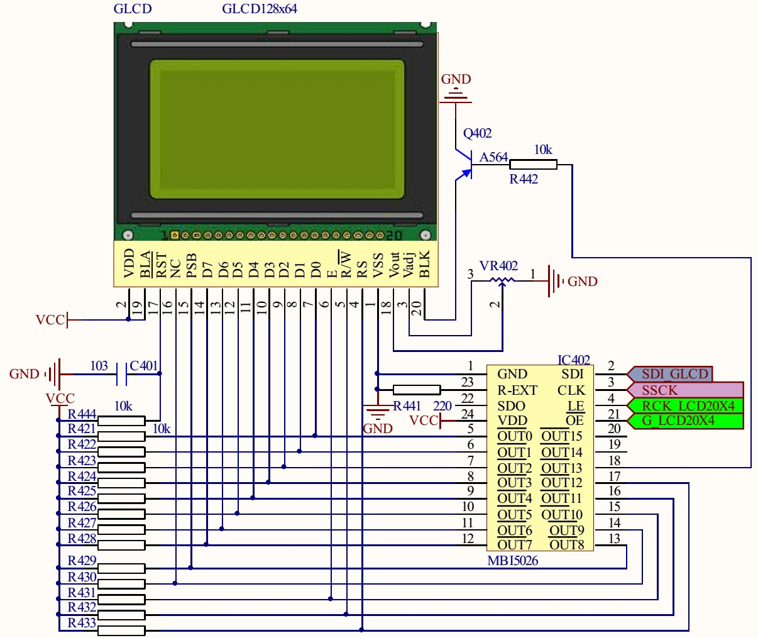
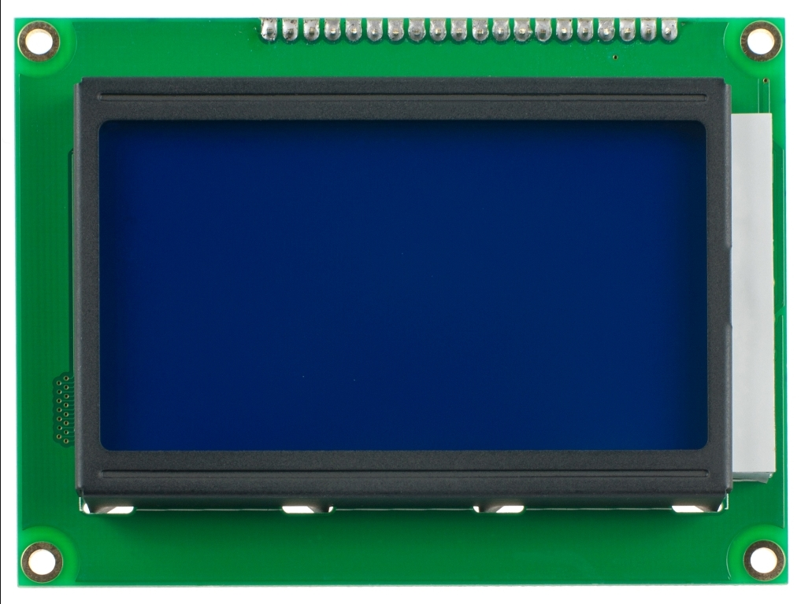
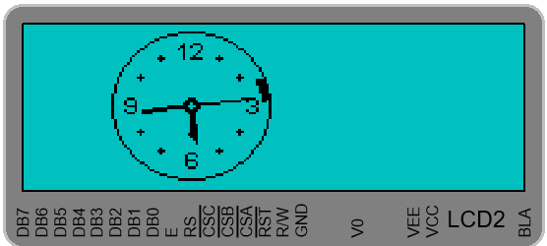
CHƯƠNG 5: LCD - GLCD
CHƯƠNG 5: LCD - GLCD
3. GIAO TIẾP GLCD 128X64
3. GIAO TIẾP GLCD 128X64
TỔNG QUAN

Slide 74




CHƯƠNG 5: LCD - GLCD
CHƯƠNG 5: LCD - GLCD
3. GIAO TIẾP GLCD 128X64
3. GIAO TIẾP GLCD 128X64
TỔNG QUAN
KS0108
ST7902

Slide 75
CHƯƠNG 5: LCD - GLCD
CHƯƠNG 5: LCD - GLCD
3. GIAO TIẾP GLCD 128X64
3. GIAO TIẾP GLCD 128X64
3.2
ĐỒ HỌA HÀM
(0,0)
(191, 0)
GLCD 192X64
1. glcd_setup();
Chức năng: Khởi tạo GLCD trước khi sử dụng.
(0, 63)
2. glcd_update();
Chức năng: Hiển thị hình ảnh vừa mới cập nhật. Phải có hàm này sau mỗi lần vẽ để hình
3. glcd_clear();
Chức năng: Xóa toàn bộ GLCD

Slide 76



CHƯƠNG 5: LCD - GLCD
CHƯƠNG 5: LCD - GLCD
3. GIAO TIẾP GLCD 128X64
3. GIAO TIẾP GLCD 128X64
3.2
CÁC HÀM ĐỒ HỌA
1. glcd_spkt_logo_raw(x);
Chức năng: Hàm hiển thị logo SPKT tại cột x. Logo có kích thước 64x64
2. glcd_circle(x,y,r,fill,cl);
Chức năng: Hiển thị hình tròn có tâm tại (x, y), bán kính r, rỗng (1) hay kín(0), trắng (1) hay xanh (0).
3. glcd_rect(x1,y1,x2,y2,fill,cl);
Chức năng: Hiển thị hình chữ nhật, có đỉnh (x1, y1) và (x2, y2), rỗng (1) hay kín(0), trắng (1) hay xanh (0).

Slide 77



CHƯƠNG 5: LCD - GLCD
CHƯƠNG 5: LCD - GLCD
3. GIAO TIẾP GLCD 128X64
3. GIAO TIẾP GLCD 128X64
3.2
CÁC HÀM ĐỒ HỌA
4. glcd_triangle(x1,y1,x2,y2,x3,y3,fill,cl);
Chức năng: Hàm hiển thị hình tam giác với 3 đỉnh (x1, y1), (x2, y2), (x3, y3).
5. glcd_line(x1,y1,x2,y2,cl);
Chức năng: Hiển thị đoạn thẳng đi qua hai điểm (x1, y1), (x2, y2).
6. glcd_bar(x1,y1,x2,y2,wid,cl);
Chức năng: Hiển thị thanh thẳng có độ dày (wid), đi qua hai điểm (x1, y1), (x2, y2).

Slide 78


CHƯƠNG 5: LCD - GLCD
CHƯƠNG 5: LCD - GLCD
3. GIAO TIẾP GLCD 128X64
3. GIAO TIẾP GLCD 128X64
3.2
CÁC HÀM ĐỒ HỌA
7. glcd_text_setup(x,y,size,cl,ol);
glcd_text( "chuoi can hien thi");
Chức năng: Hiển thị chuỗi kí tự tại tọa độ (x, y), với kích thước size.(5x7), có ghi đè (1) hoặc không đè (0), màu trắng (1) hoặc xanh (0).
8. glcd_text_setup(x,y,size,cl,ol);
printf(glcd_text,"%??",bien);
Chức năng: Tương tự hàm 7, nhưng hiển thị gồm số và chuỗi.

Slide 79

CHƯƠNG 5: LCD - GLCD
CHƯƠNG 5: LCD - GLCD
3. GIAO TIẾP GLCD 128X64
3. GIAO TIẾP GLCD 128X64
#include "E:\TTVXL\TTVXL\Thuc Hanh\tv_boards.c"
#include "E:\TTVXL\TTVXL\Thuc Hanh\tv_glcd.c"
void main()
{
set_up_port();
glcd_setup();
glcd_spkt_logo_raw(0);
glcd_update();
glcd_spkt_logo_raw(128);
glcd_update();
glcd_text_setup(80,31,2,1,0);
glcd_text( "UTE");
glcd_update();
while(true) {};
}
3.4
CÁC HÀM KT & CN
Ví dụ: Hiển thị hình ảnh 2 logo SPKT ở hai bên và dòng chữ UTE font 15x21 ở giữa.

Slide 80

CHƯƠNG 5: LCD - GLCD
CHƯƠNG 5: LCD - GLCD
3. GIAO TIẾP GLCD 128X64
3. GIAO TIẾP GLCD 128X64
#include "E:\TTVXL\TTVXL\Thuc Hanh\tv_boards.c"
#include "E:\TTVXL\TTVXL\Thuc Hanh\tv_glcd.c“
unsigned int8 dem=0;
void main()
{
set_up_port();
glcd_setup();
glcd_spkt_logo_raw(0);
glcd_update();
glcd_circle(70, 7, 6, 1, 1);
glcd_update();
glcd_rect(85,1, 97, 13, 1,1);
glcd_update();
glcd_triangle(103,13,110,1,117,13,1,1);
glcd_update();
3.4
CÁC HÀM KT & CN
Ví dụ: Chương trình hiển thị lên GLCD nội dung như hình dưới. Trong đó giá trị số đếm từ 00-99.

Slide 81
CHƯƠNG 5: LCD - GLCD
CHƯƠNG 5: LCD - GLCD
3. GIAO TIẾP GLCD 128X64
3. GIAO TIẾP GLCD 128X64
glcd_line(64, 15, 118, 15, 1);
glcd_update();
glcd_bar(64, 53, 118, 53,3,1);
glcd_update();
glcd_text_setup(80,56,1,1,0);
glcd_text("SPKT");
glcd_update();
while(true)
{
glcd_text_setup(70,20,4,1,1);
printf(glcd_text,"%02d",dem);
glcd_update();
dem++; if(dem>99) dem=0;
delay_ms(200);
}
}
3.4
CÁC HÀM KT & CN
Ví dụ: Chương trình hiển thị lên GLCD nội dung như hình dưới. Trong đó giá trị số đếm từ 00-99.

Slide 82

CHƯƠNG 5: LCD - GLCD
CHƯƠNG 5: LCD - GLCD
3. GIAO TIẾP GLCD 128X64
3. GIAO TIẾP GLCD 128X64
void clock()
{
glcd_circle(63+29*cos(pi*(giay-15)/30),31+29*sin(pi*(giay-15)/30),2,1,1);
if(giay==0)
{ glcd_rect(31,0,96,63,1,0);
glcd_circle(63,31,31,0,1);
}
else glcd_circle(63,31,27,1,0);
glcd_text_setup(57,5,1,1,0);glcd_text("12");
glcd_text_setup(61,51,1,1,0); glcd_text("6");
glcd_text_setup(37,28,1,1,0);glcd_text("9");
glcd_text_setup(85,28,1,1,0); glcd_text("3");
glcd_circle(63+23*cos(pi*(5-15)/30),31+23*sin(pi*(5-15)/30),1,1,1);
glcd_circle(63+23*cos(pi*(10-15)/30),31+23*sin(pi*(10-15)/30),1,1,1);
glcd_circle(63+23*cos(pi*(20-15)/30),31+23*sin(pi*(20-15)/30),1,1,1);
glcd_circle(63+23*cos(pi*(25-15)/30),31+23*sin(pi*(25-15)/30),1,1,1);
glcd_circle(63+23*cos(pi*(35-15)/30),31+23*sin(pi*(35-15)/30),1,1,1);
glcd_circle(63+23*cos(pi*(40-15)/30),31+23*sin(pi*(40-15)/30),1,1,1);
glcd_circle(63+23*cos(pi*(50-15)/30),31+23*sin(pi*(50-15)/30),1,1,1);
glcd_circle(63+23*cos(pi*(55-15)/30),31+23*sin(pi*(55-15)/30),1,1,1);
glcd_triangle(63,31,63+17*cos(pi*((gio+phut/60)-3)/6),
31+17*sin(pi*((gio+phut/60)-3)/6),
63+13*cos(pi*((gio+phut/60)-3.3)/6), 31+13*sin(pi*((gio+phut/60)-3.3)/6),1,1);
glcd_triangle(63,31,63+17*cos(pi*((gio+phut/60)-3)/6),
31+17*sin(pi*((gio+phut/60)-3)/6),
63+13*cos(pi*((gio+phut/60)-2.7)/6), 31+13*sin(pi*((gio+phut/60)-2.7)/6),1,1);
glcd_bar(63, 31, 63+19*cos(pi*((phut+giay/60)-15)/30),
31+19*sin(pi*((phut+giay/60)-15)/30),2 ,1);
glcd_line(63, 31, 63+25*cos(pi*(giay-15)/30), 31+25*sin(pi*(giay-15)/30),1);
glcd_circle(63,31,3,1,1);
glcd_circle(63,31,1,1,0);
glcd_update();
}
3.4
CÁC HÀM KT & CN
Ví dụ: Viết chương trình hiển thị đồng hồ kim
float gio=11,phut=17,giay=50;
unsigned int8 bdn;
giay=giay+1;

Slide 83

CHƯƠNG 5: LCD - GLCD
CHƯƠNG 5: LCD - GLCD
3. GIAO TIẾP GLCD 128X64
3. GIAO TIẾP GLCD 128X64
#include "E:\TTVXL\TTVXL\Thuc Hanh\tv_boards.c"
#include "E:\TTVXL\TTVXL\Thuc Hanh\tv_glcd.c"
unsigned int8 gio, phut, giay, bdn;
//ngat timer 3
void xuly_gpg()
{
if(bdn>=10)
{
//xu ly gio, phut, giay;
// hien thi gio phut giay;
}
}
void vehinh()
{
//vuong, tron, tam giac
}
Void main()
{
//
}
3.4
CÁC HÀM KT & CN
Ví dụ: Viết chương trình hiển thị đồng hồ số, định thời bằng Timer 3, giá trị giờ nằm trong vòng tròn, phút nằm trong hình vuông, giây nằm trong tam giác.

Slide 84


CHƯƠNG 5: LCD - GLCD
CHƯƠNG 5: LCD - GLCD
3. GIAO TIẾP GLCD 128X64
3. GIAO TIẾP GLCD 128X64
#include "E:\TTVXL\TTVXL\Thuc Hanh\tv_boards.c"
#include "E:\TTVXL\TTVXL\Thuc Hanh\tv_glcd.c"
unsigned int8 sp;
void main()
{
set_up_port();
setup_timer_0(t0_ext_l_to_h|t0_div_1);
set_timer0(0); glcd_setup();
while(true)
{
sp=get_timer0();
glcd_text_setup(30,30,2,1,1);
printf(glcd_text,"%02u",sp); glcd_update();
if(sp<10)
{
glcd_rect(23,16,65,50,0,0);
glcd_circle(40,35,20,0,1); glcd_update();
}
else
{
glcd_circle(40,35,20,0,0);
glcd_rect(23,16,65,50,0,1); glcd_update();
}
}
}
3.4
CÁC HÀM KT & CN
Ví dụ: Chương trình đếm sản phẩm từ 00 đến 24 dùng counter T0 và hiển thị trên GLCD theo font 3 (15x21), nếu sản phẩm nhỏ hơn 10 thì có vòng tròn bao quanh, ngược lại hình vuông bao quanh.

Slide 85






CHƯƠNG 5: LCD - GLCD
CHƯƠNG 5: LCD - GLCD
3. GIAO TIẾP GLCD 128X64
3. GIAO TIẾP GLCD 128X64
3.3
LẬP TRÌNH ĐIỂM ẢNH

Slide 86






CHƯƠNG 5: LCD - GLCD
CHƯƠNG 5: LCD - GLCD
3. GIAO TIẾP GLCD 128X64
3. GIAO TIẾP GLCD 128X64
Các cấp độ phân giải
3.3
LẬP TRÌNH ĐIỂM ẢNH
1920x1080
FHD,
FHD+
160x120
QQVGA, QVGA
2160x1080
640x480
2K, 2K+
(QHD)
2560x1440
VGA, VGA+
2960x1440
960x540
4K
(UHD)
3840x2160
qHD
4096x2160
UHD+,
8K,
QUHD
5120x2880
1280x720
HD,
HD+,
XGA
4 lần 4K
16 lần 4K
1440x720

Slide 87
CHƯƠNG 5: LCD - GLCD
CHƯƠNG 5: LCD - GLCD
3. GIAO TIẾP GLCD 128X64
3. GIAO TIẾP GLCD 128X64
3.3
LẬP TRÌNH ĐIỂM ẢNH
Vẽ ảnh nhị phân
Xuất mã
Sử dụng hàm
1. const unsigned int16 logo_64x64[];
Chức năng: Mảng chứa mã HEX ảnh 64x64
2. const unsigned int16 logo_128x64[];
Chức năng: Mảng chứa mã HEX ảnh 128x64
3. glcd_logo_64x64(x);
Chức năng: Hiển thị ảnh 64x64 lên GLCD tại vị trí x
3. glcd_logo_128x64(x);
Chức năng: Hiển thị ảnh 128x64 lên GLCD tại vị trí x

Slide 88
CHƯƠNG 5: LCD - GLCD
CHƯƠNG 5: LCD - GLCD
3. GIAO TIẾP GLCD 128X64
3. GIAO TIẾP GLCD 128X64
int8 glcd_logo_64x64(int x)
{
unsigned int8 i=0, j=0, k=0,y=0;
unsigned int16 count=0;
GLCD_UPDATE_COORDINATE(x,0, x+64,63);
for(j=0;j<64;j++)
{
for(;i<64;)
{
for(k=8;k>0;k--)
{
GLCD_PIXEL_TEMP(i+x,j,bit_test(logo_64x64[count],(k-1)));
i++;
}
count++;
}
i=0;
}
return OK;
}

Slide 89
CHƯƠNG 5: LCD - GLCD
CHƯƠNG 5: LCD - GLCD
3. GIAO TIẾP GLCD 128X64
3. GIAO TIẾP GLCD 128X64
int8 glcd_logo_128x64(int x)
{
unsigned int8 i=0, j=0, k=0,y=0;
unsigned int16 count=0;
GLCD_UPDATE_COORDINATE(x,0, x+128,63);
for(j=0;j<64;j++)
{
for(;i<128;)
{
for(k=8;k>0;k--)
{
GLCD_PIXEL_TEMP(i+x,j,bit_test(logo_128x64[count],(k-1)));
i++;
}
count++;
}
i=0;
}
return OK;
}

Slide 90


CHƯƠNG 5: LCD - GLCD
CHƯƠNG 5: LCD - GLCD
3. GIAO TIẾP GLCD 128X64
3. GIAO TIẾP GLCD 128X64
3.3
LẬP TRÌNH ĐIỂM ẢNH
Ví dụ: Hãy lập trình trên từng điểm ảnh hiển thị hình ảnh sau.

Slide 91


CHƯƠNG 5: LCD - GLCD
CHƯƠNG 5: LCD - GLCD
3. GIAO TIẾP GLCD 128X64
3. GIAO TIẾP GLCD 128X64
3.3
LẬP TRÌNH ĐIỂM ẢNH
Ví dụ: Hãy lập trình trên từng điểm ảnh hiển thị theo yêu cầu:
HỌ VÀ TÊN
Tên chữ thường, nghiêng, đậm, font 14, có dấu. Nếu tên dài quá thì rút ngắn lại, ví dụ: ĐT. Hậu

Slide 92






CHƯƠNG 5: LCD - GLCD
CHƯƠNG 5: LCD - GLCD
3. GIAO TIẾP GLCD 128X64
3. GIAO TIẾP GLCD 128X64
3.4
TẠO ẢNH BITMAP

Slide 93





CHƯƠNG 5: LCD - GLCD
CHƯƠNG 5: LCD - GLCD
3. GIAO TIẾP GLCD 128X64
3. GIAO TIẾP GLCD 128X64
3.4
TẠO ẢNH BITMAP
Ảnh gốc
Thay đổi đpg
Chuyển đổi BMP
Lấy mã
Hiển thị hàm
Chọn ảnh cần hiển thị theo tỉ lệ tương thích.
Chuyển đổi ảnh về độ phân giải chuẩn của màn hình LCD hiện tại cho phép.
Chuyển ảnh về ảnh đơn sắc dưới dạng bit map.
Từ ảnh bit map, tiến hành lấy mã nhị phân scan theo chiều ngang.
Sử dụng hàm hiển thị logo.

Slide 94













CHƯƠNG 5: LCD - GLCD
CHƯƠNG 5: LCD - GLCD
3. GIAO TIẾP GLCD 128X64
3. GIAO TIẾP GLCD 128X64
3.4
TẠO ẢNH BITMAP
Ví dụ: Hiển thị các hình ảnh sau lên GLCD

Slide 95

CHƯƠNG 5: LCD - GLCD
CHƯƠNG 5: LCD - GLCD
3. GIAO TIẾP GLCD 128X64
3. GIAO TIẾP GLCD 128X64
3.4
TẠO ẢNH BITMAP
Ví dụ: Hiển thị hình ảnh sau lên GLCD

Slide 96

CHƯƠNG 5: LCD - GLCD
CHƯƠNG 5: LCD - GLCD
3. GIAO TIẾP GLCD 128X64
3. GIAO TIẾP GLCD 128X64
Ví dụ: Viết chương trình hiển thị menu như hình dưới, nhấn nút UP (lên), DW(xuống) để di chuyển hình chữ nhật lên – xuống. Khi chọn COUNTER thì hiển thị kết quả đếm sản phẩm từ 0 đến 24 trong hình tròn bên phải. Khi chọn TIMER thì đếm giây chính xác dùng timer và hiển thị trong hình tròn bên phải. Khi chọn LOGO thì hiển thị logo SPKT ở bên phải.

Slide 97
CHƯƠNG 5: LCD - GLCD
CHƯƠNG 5: LCD - GLCD
2. GIAO TIẾP LCD 20X4
2. GIAO TIẾP LCD 20X4
Bài 5.4:

